Slide 1
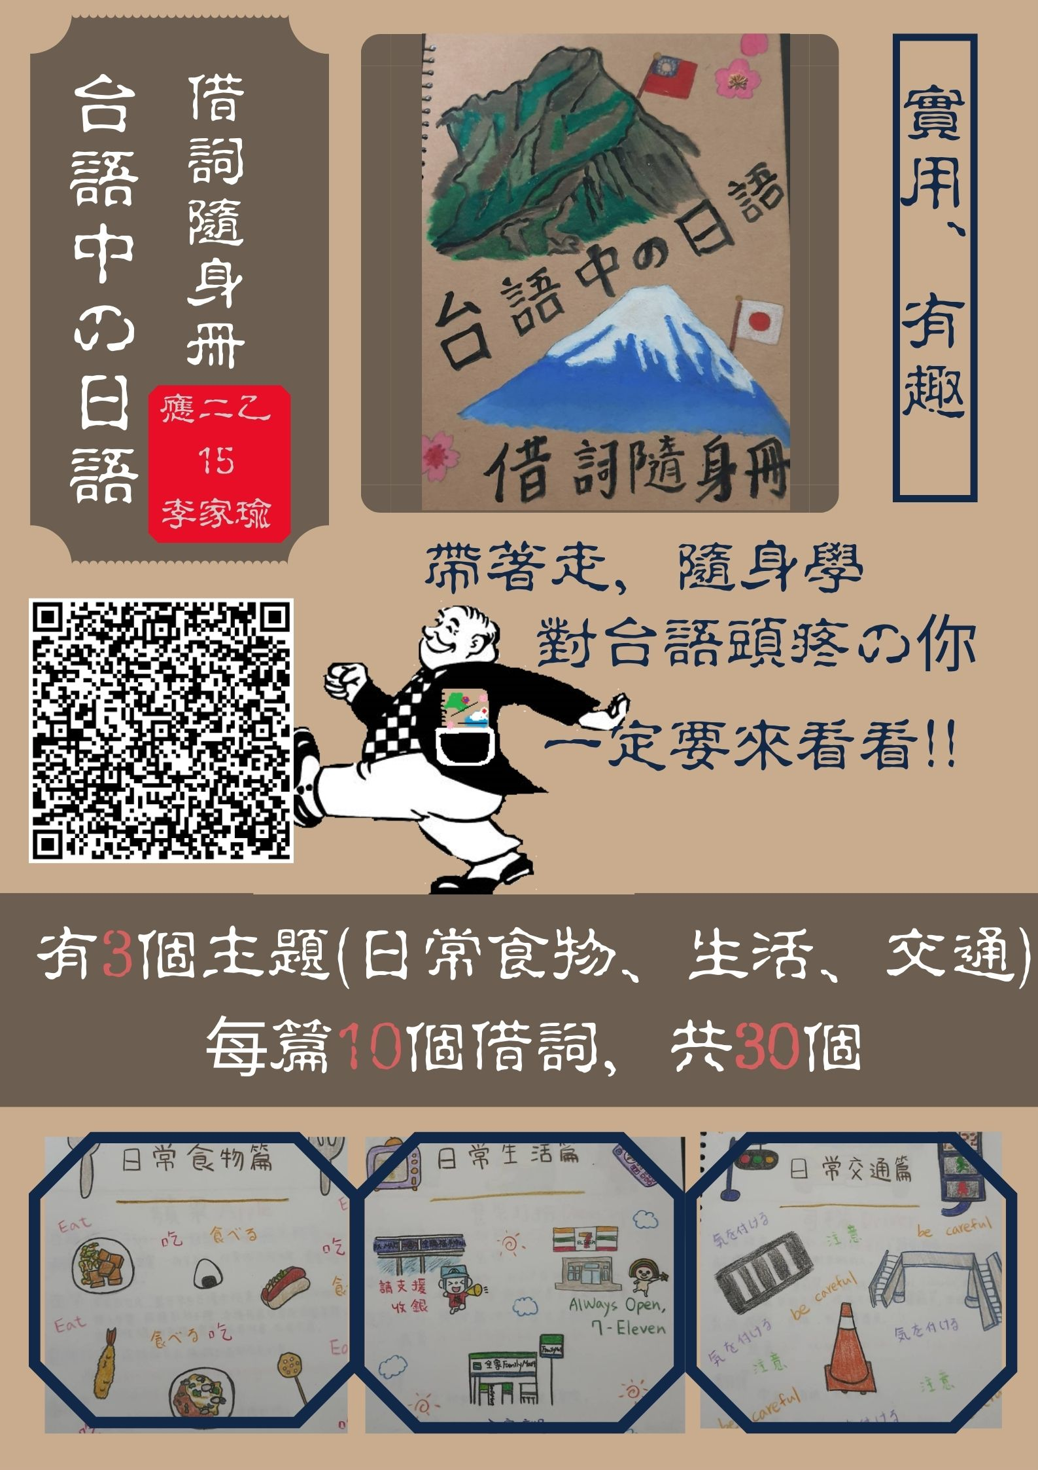
淺談台語中的日語借詞分類
110學年度第二學期
國立台南高商
自主學習成果報告
應二乙15李家瑜
指導老師 謝宜姍
Notes:
行距 + 頁碼

Slide 2
大綱
我的自主學習動機
我的自主學習題目擬定
我的自主學習進行策略方法與實施
我的自主學習成果
我的自主學習歷程反思

Slide 3
一、我的自主學習動機

Slide 4
動機與目的
1.日語是必修的第二外語(應英科)
2.108課綱已將本土語言列入(含台語)
3.大部分學生對台語陌生
4.連結台語和日語的學習
5.蒐集台語中常見的日語製成一本借詞隨身冊
6.幫助提起興趣學習將其運用於生活

Slide 5
二、我的自主學習題目擬定

Slide 6

題目擬定
融入
自己認知的台語寫法
經過
指導老師討論及修正
確定
自主學習題目

Slide 7
三、我的自主學習進行
策略方法&過程

Slide 8


學習策略與方法
記錄
拼音、解釋
來源、例句
參考
各類圖解書
編排法
找尋
相關資料
老師協助校正拼音

Slide 9
參考線上/實體圖解書
之編排

Slide 10
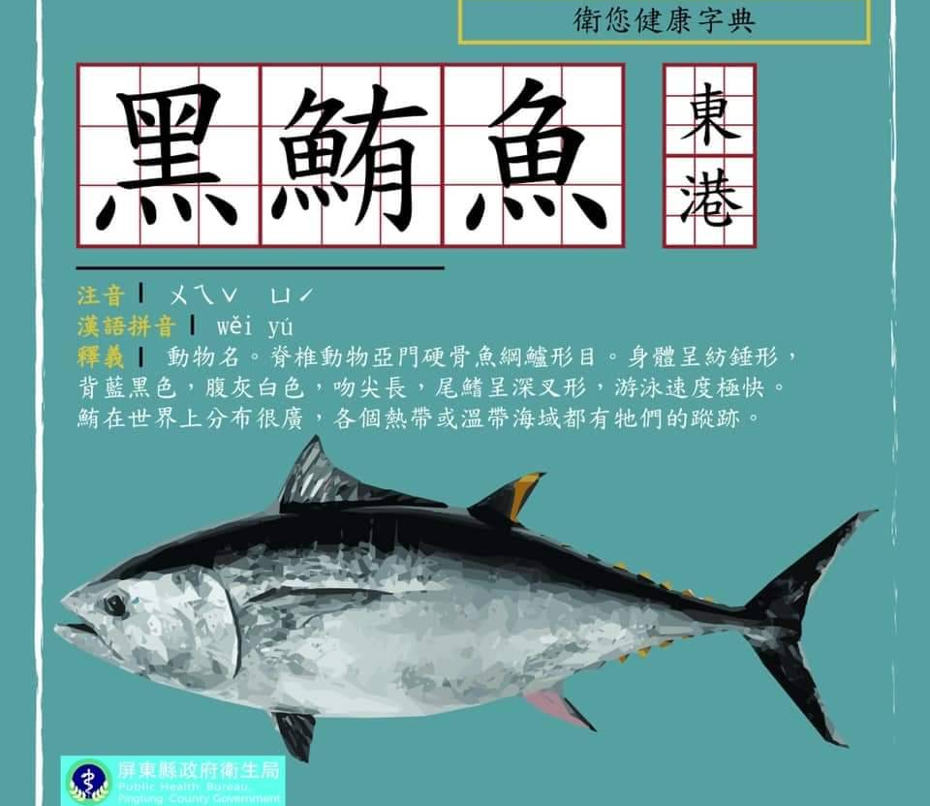
參考編排
網路流行仿字典解釋圖
1.清楚瞭然
2.趣味滿分

Slide 11
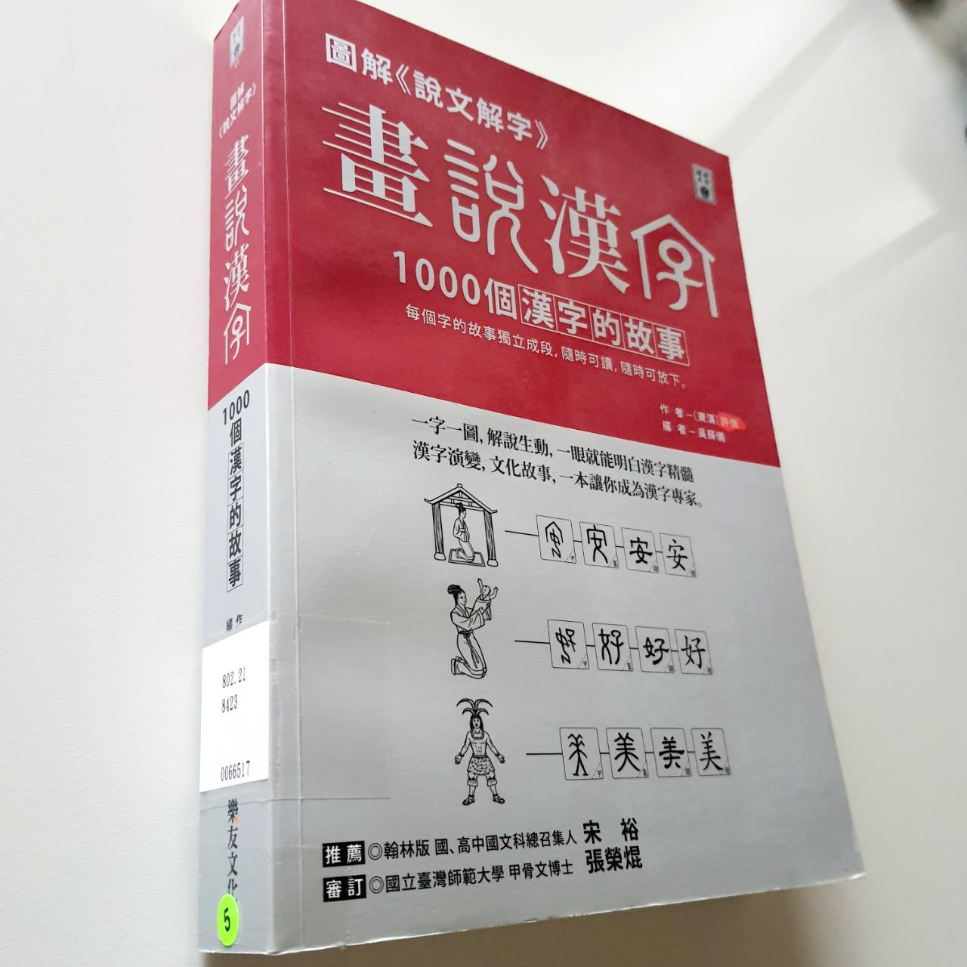
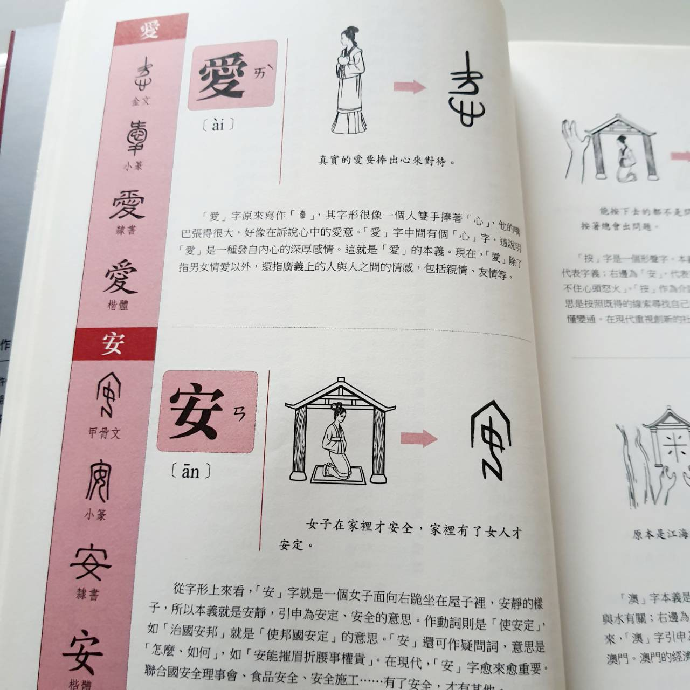
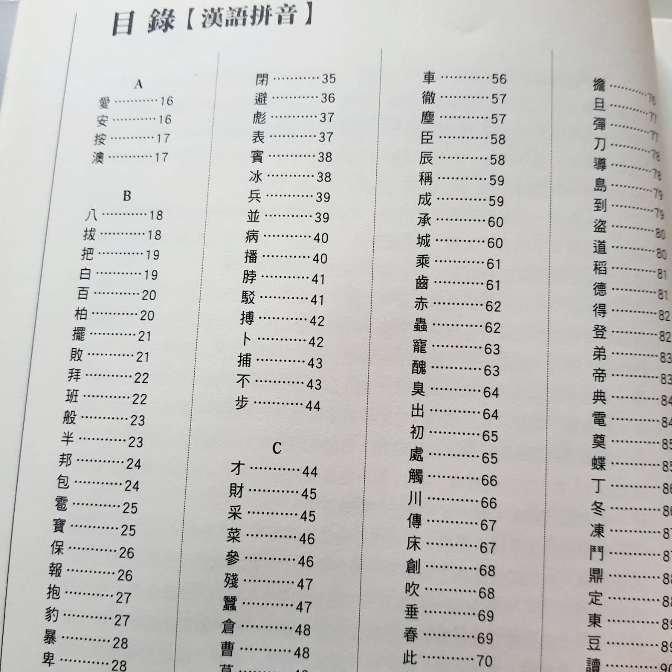
參考編排
畫說漢字
1.預留空間較大，且有色彩
2. 有重點解釋及詳細解釋
3.採用像字典的編輯

Slide 12
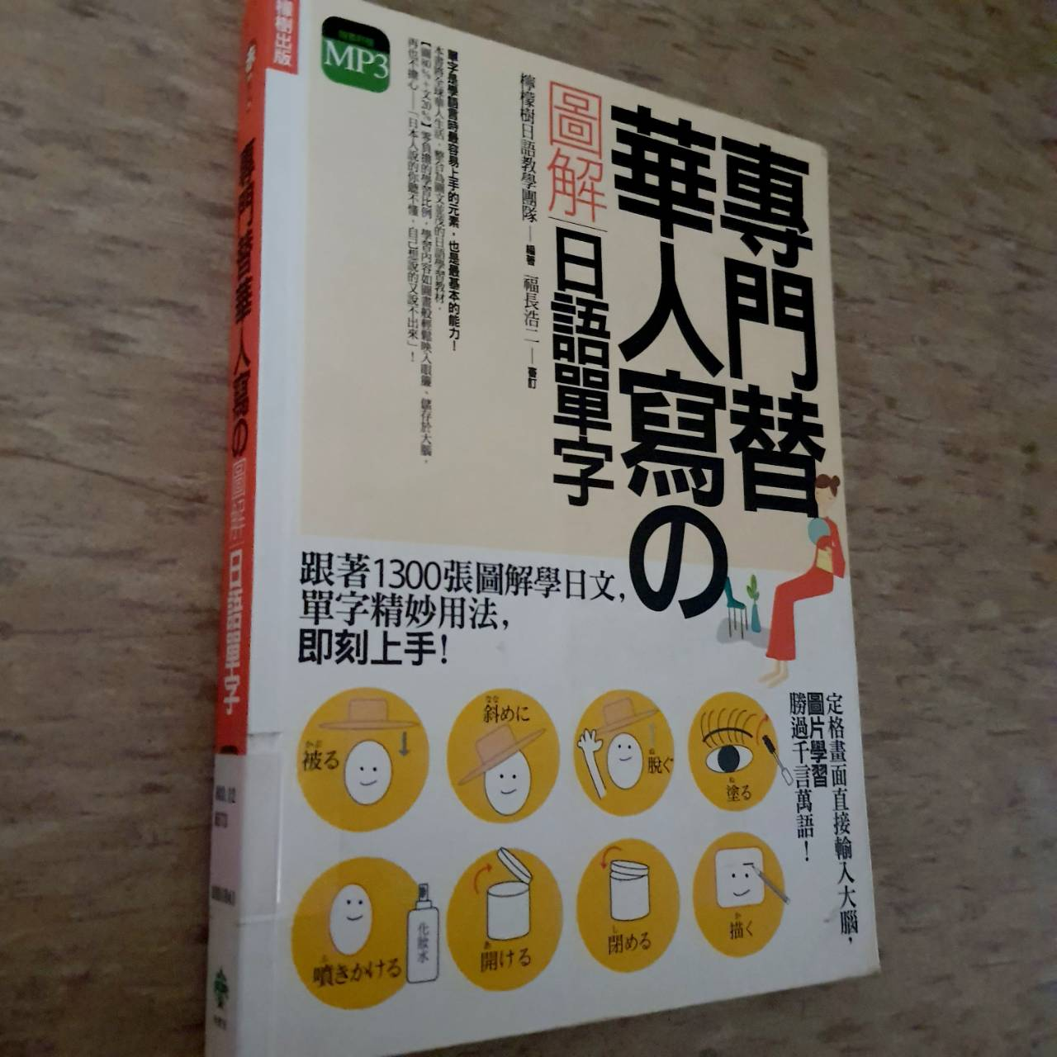
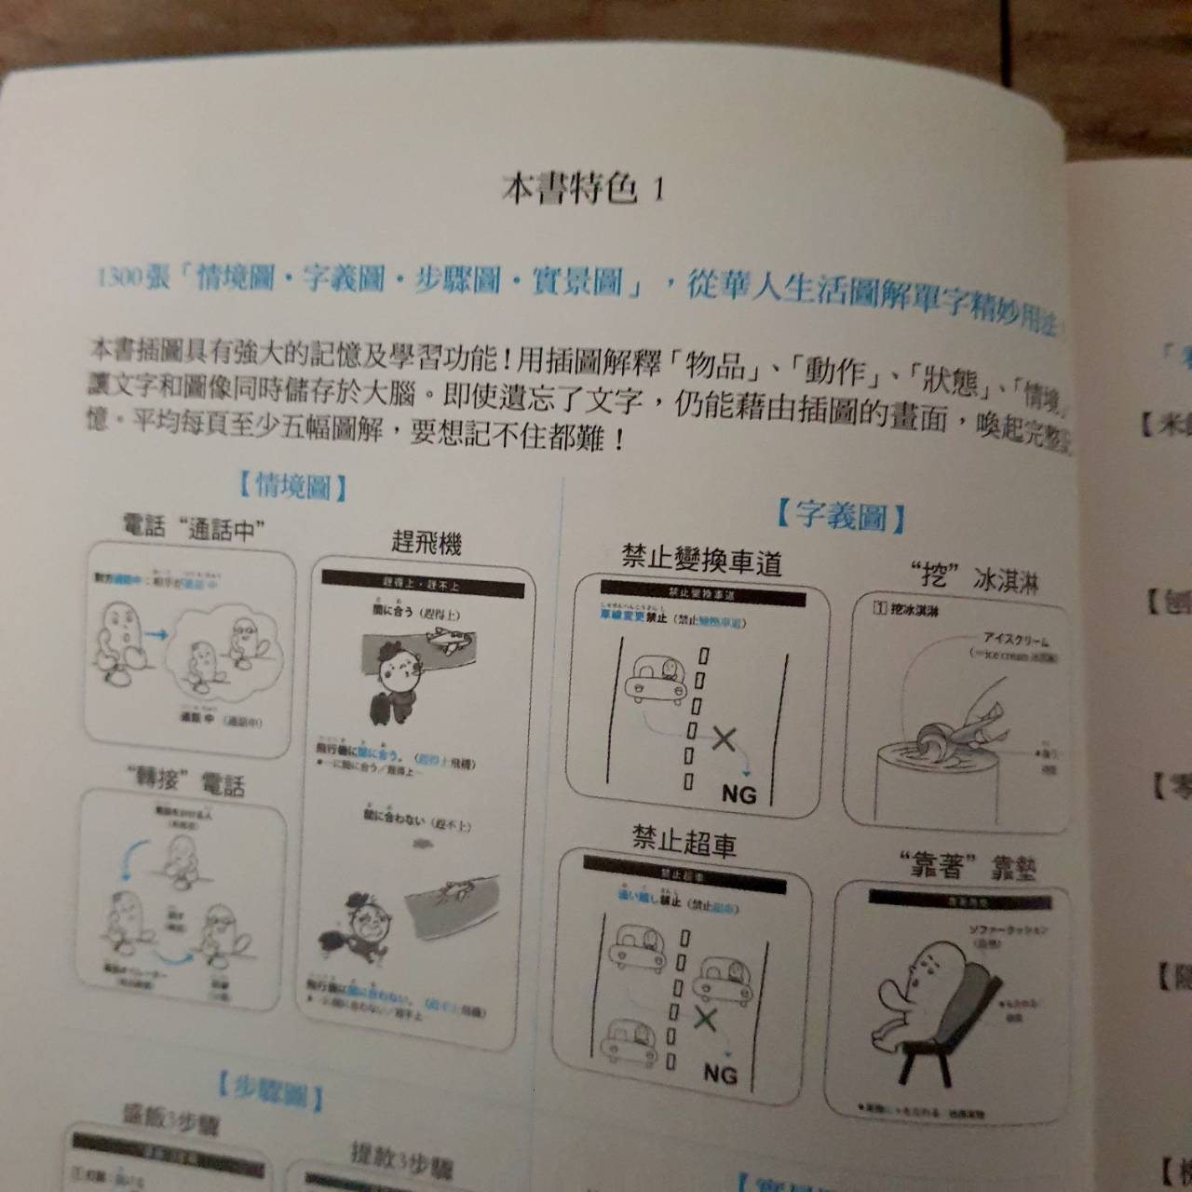
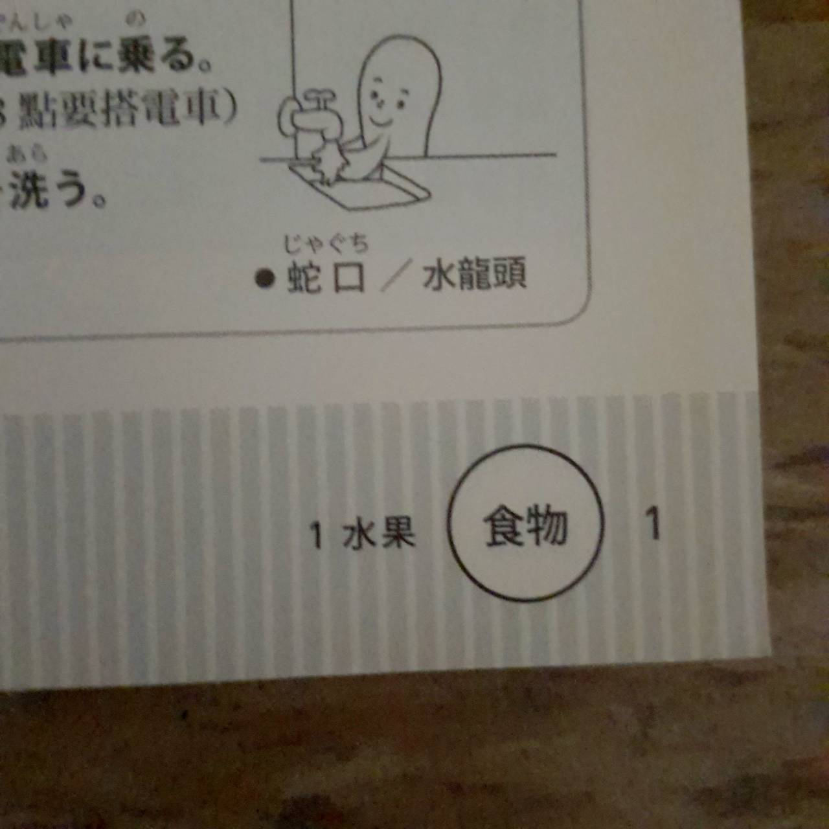
參考編排
圖解日語單字
1.訴說本書特色
2.頁碼標明該頁主角

Slide 13
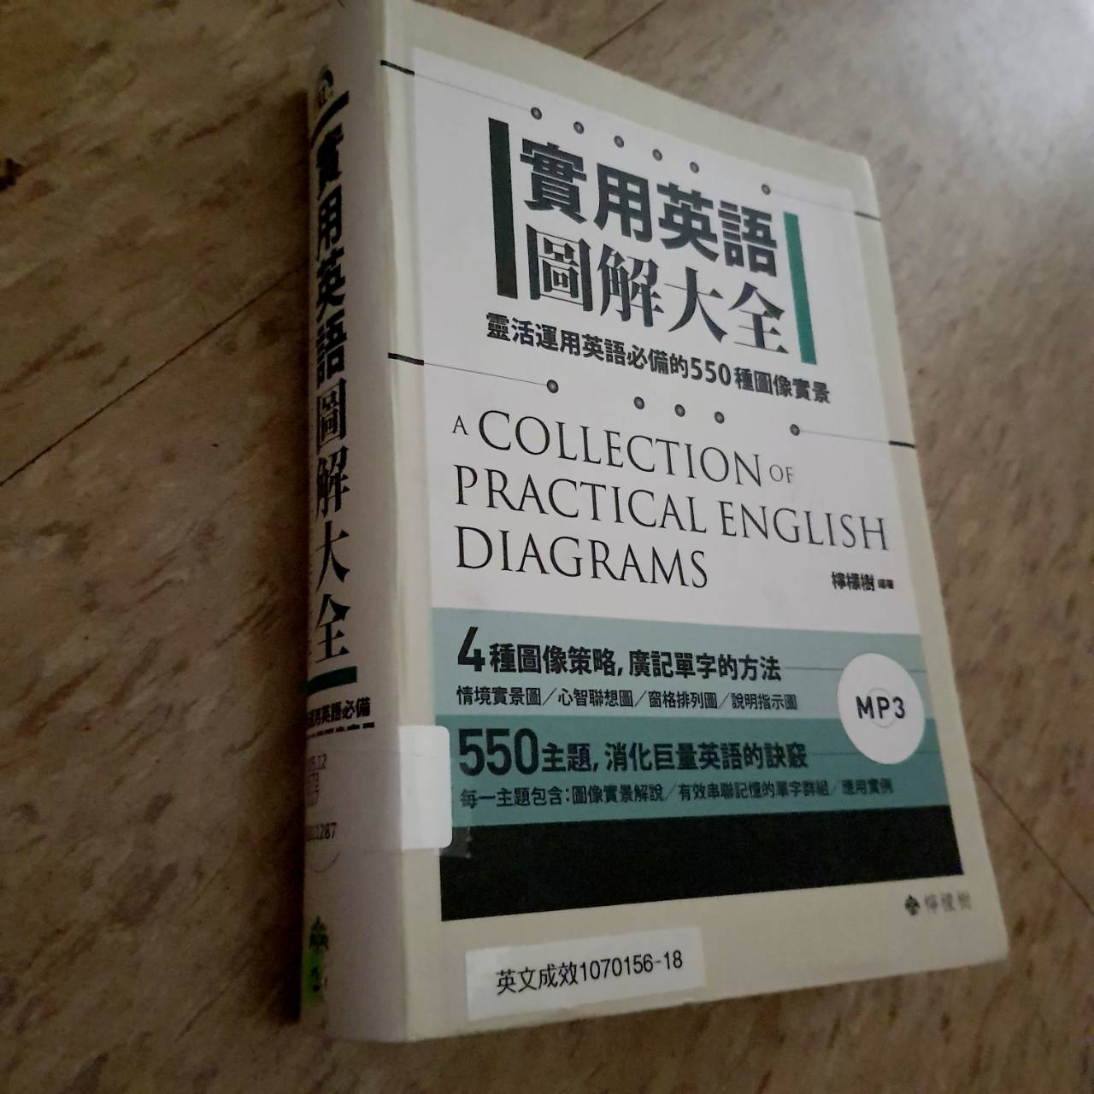
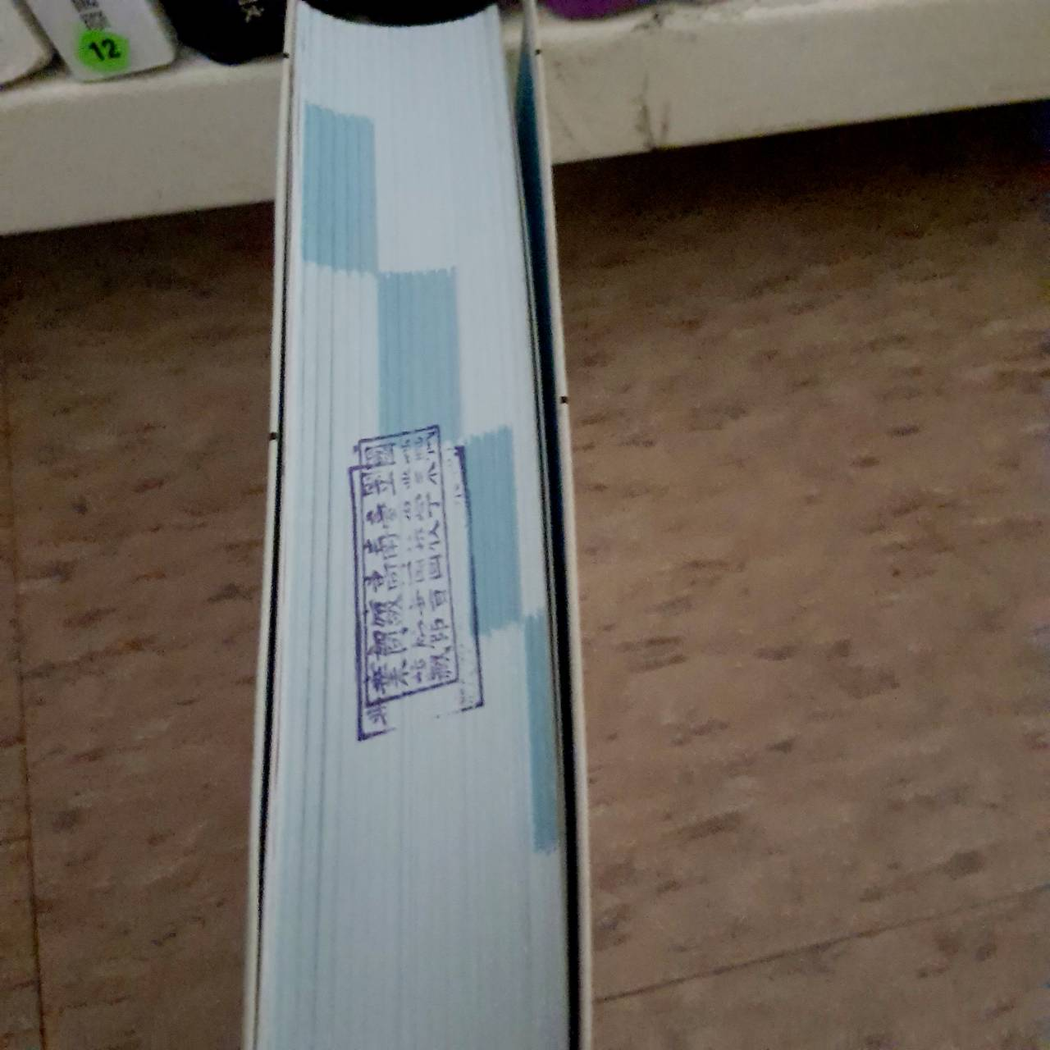
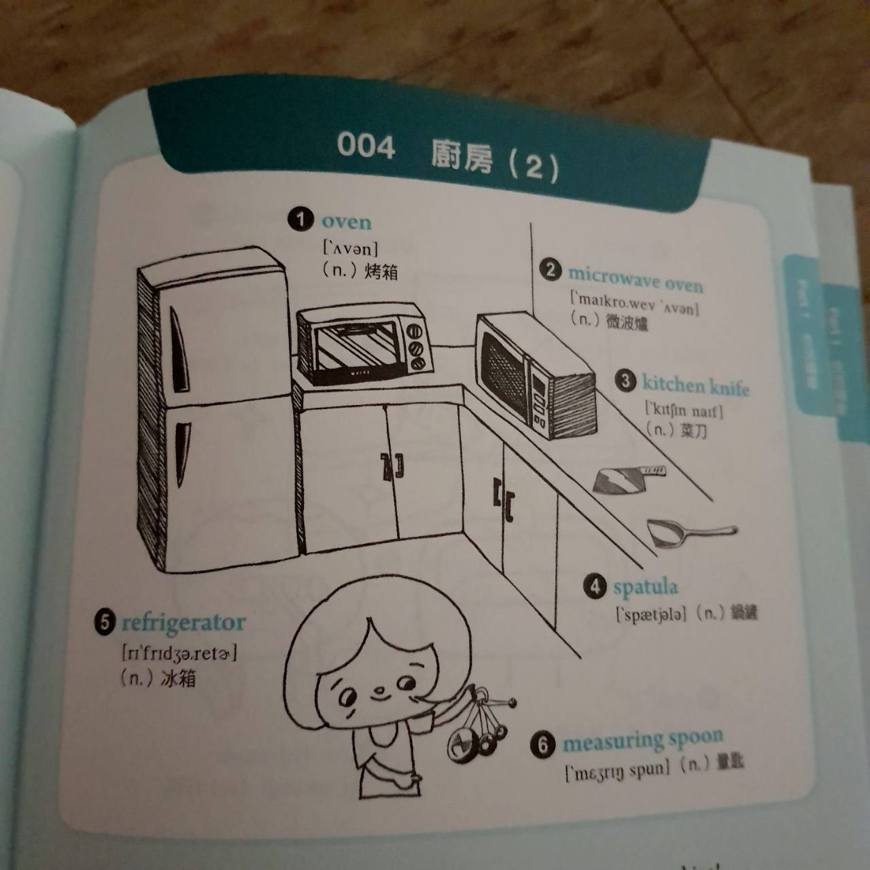
參考編排
實用英語大全
1.側面依主題分類標明
2.主題融合插圖

Slide 14
四、我的自主學習成果

Slide 15
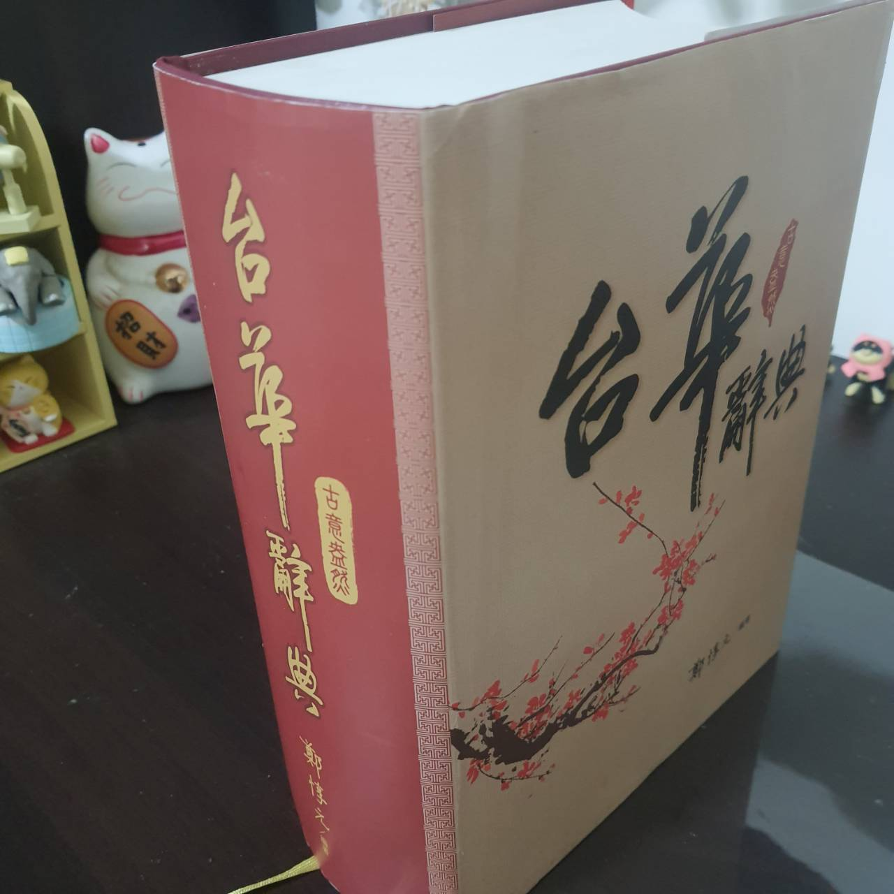
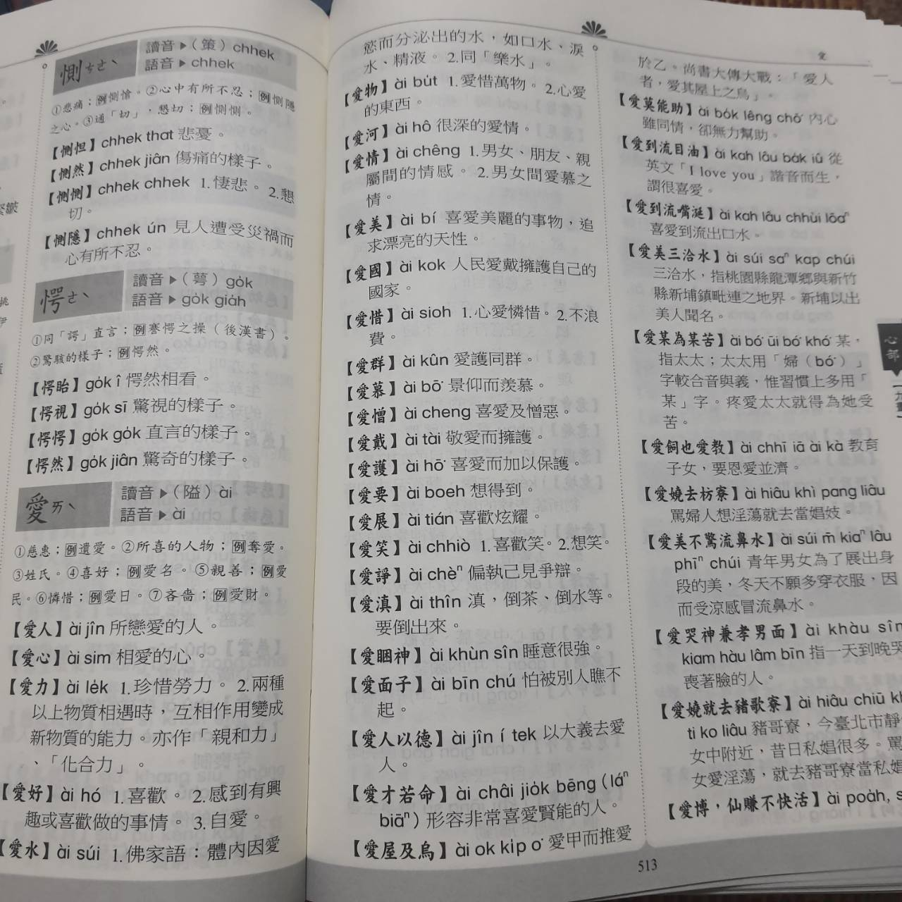
學習成果與呈現
1.手繪隨身冊
2.台、日、英、中的語料
(台語拼音參照右圖台華辭典)
3.利用日文借詞幫助增加台語字彙

Slide 16
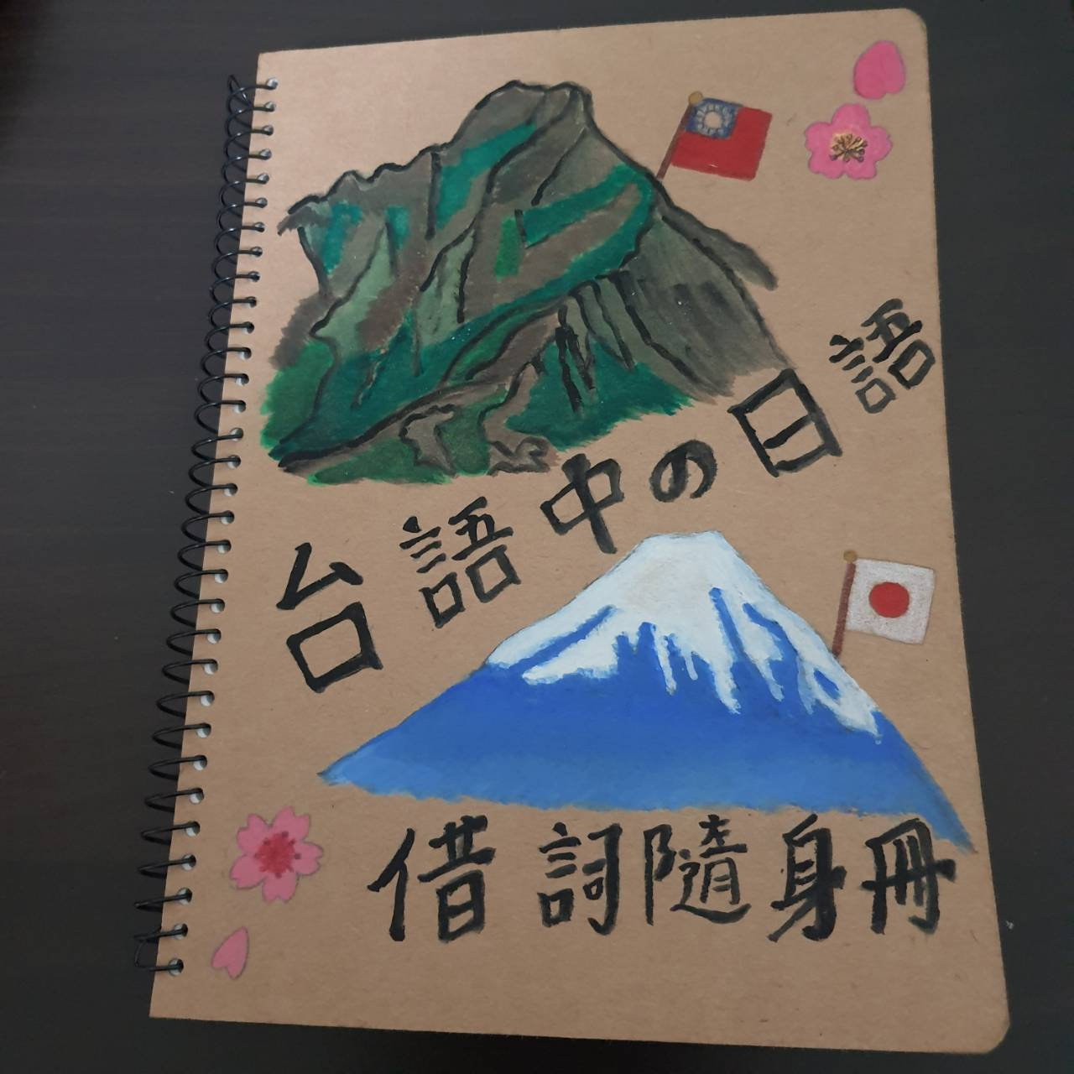
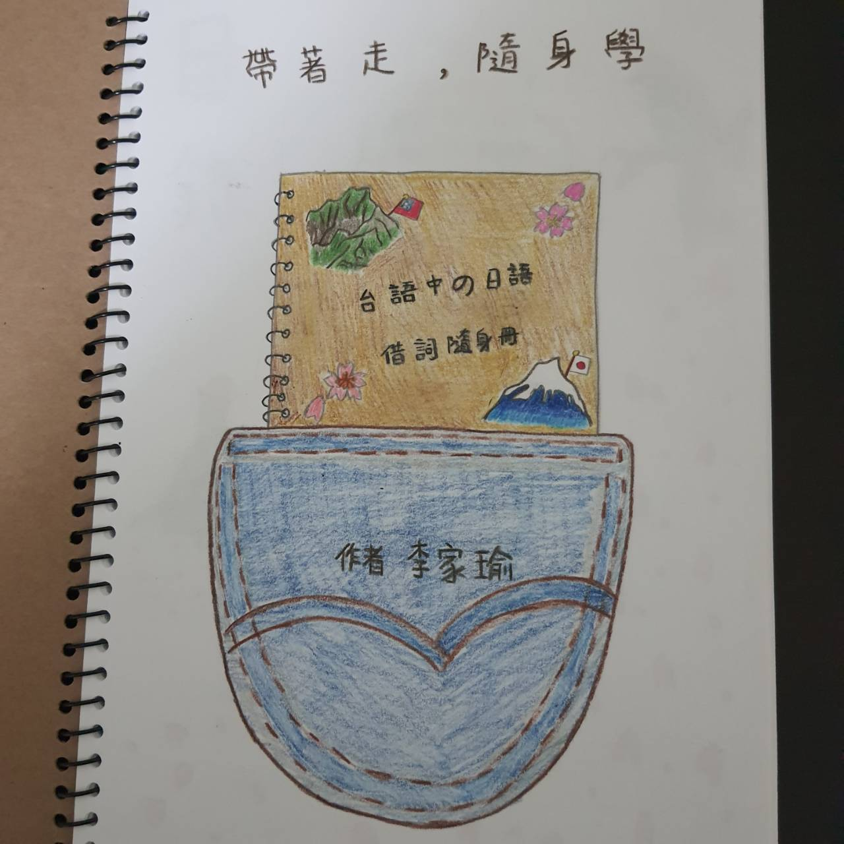
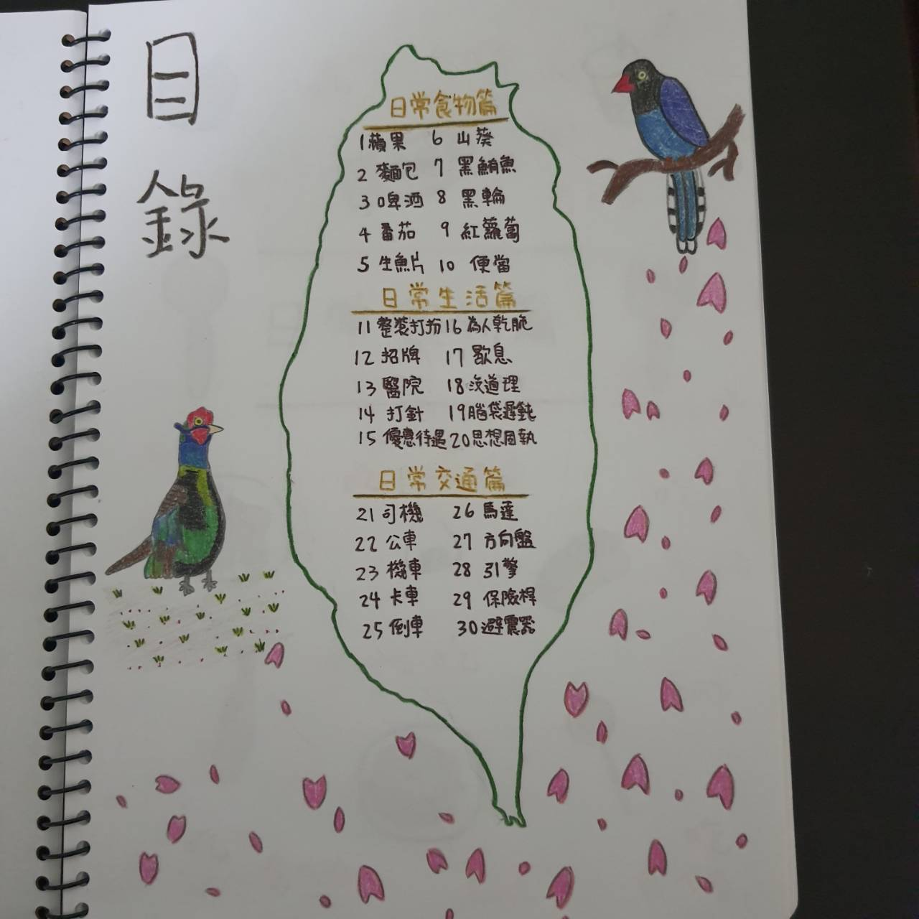
手繪隨身冊介紹
1.總共30個借詞
2. 1個主題各10個借詞
3.分為3篇
(日常食物、生活、交通)
4.插畫融入台日人文風情

Slide 17
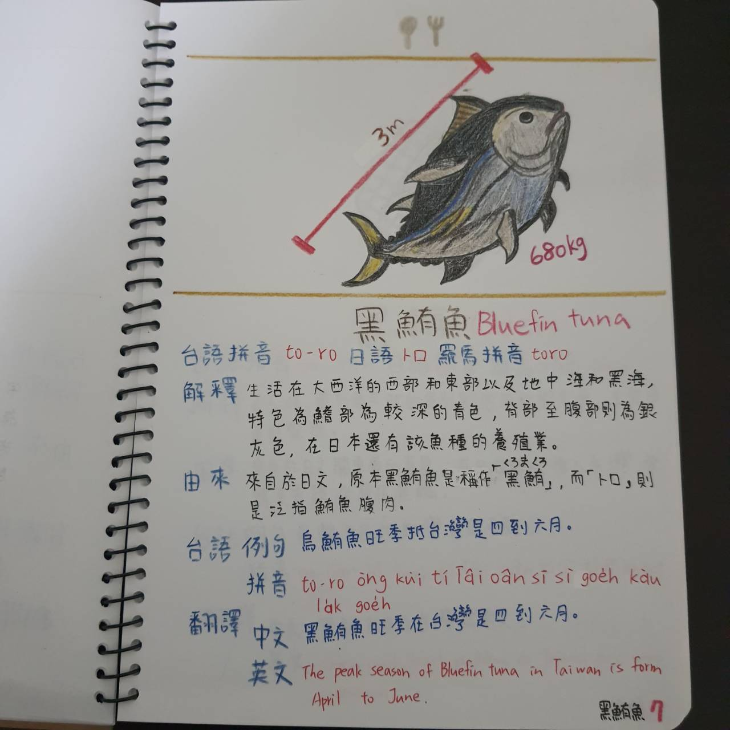
本冊內頁介紹
1.手繪插圖、文字
2. 頁首皆有該主題符號(如:
3.頁尾皆有頁碼及該頁主角
4.寫有: 台/羅拼音、日/英語、翻譯、例句、解釋及由來，
每頁各9個標題

Slide 18
作品呈現

Slide 19
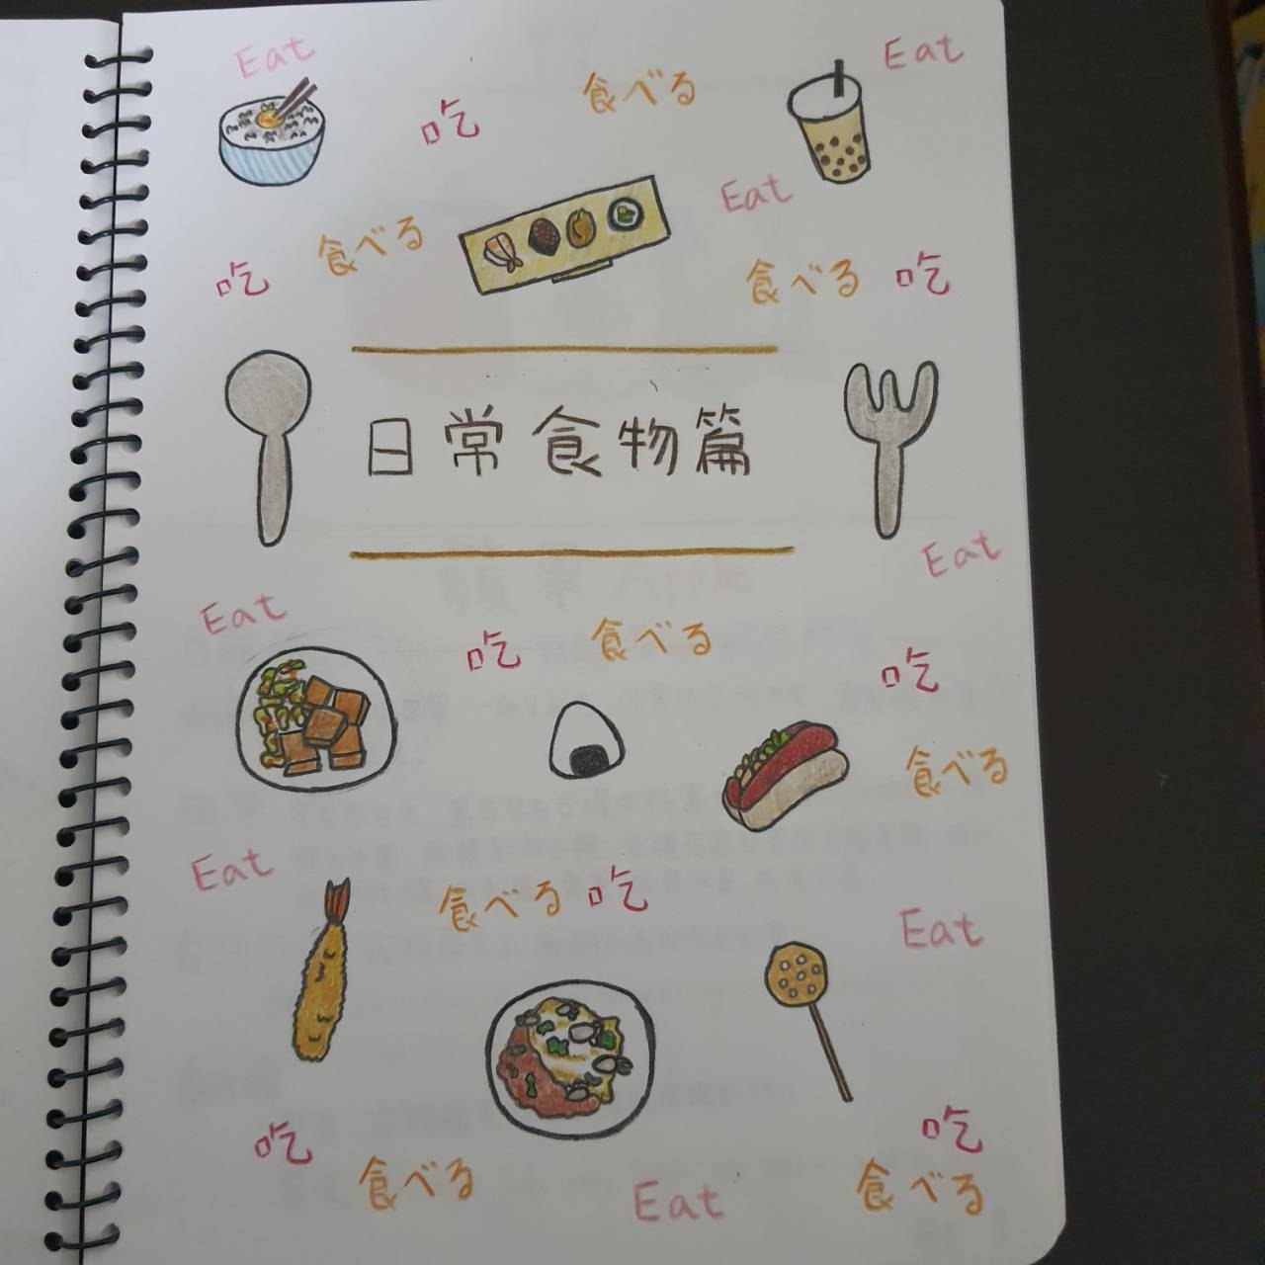
日常食物篇(No.1~10)

Slide 20
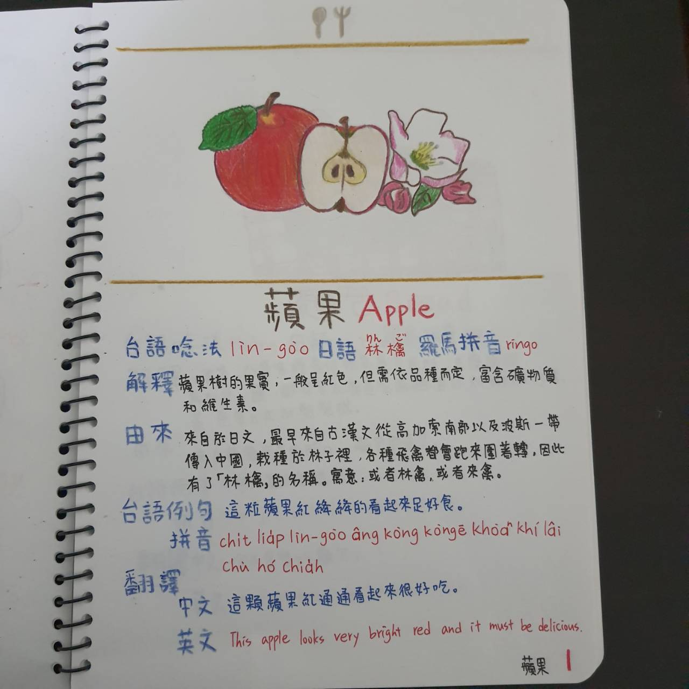
No.1
蘋果

Slide 21
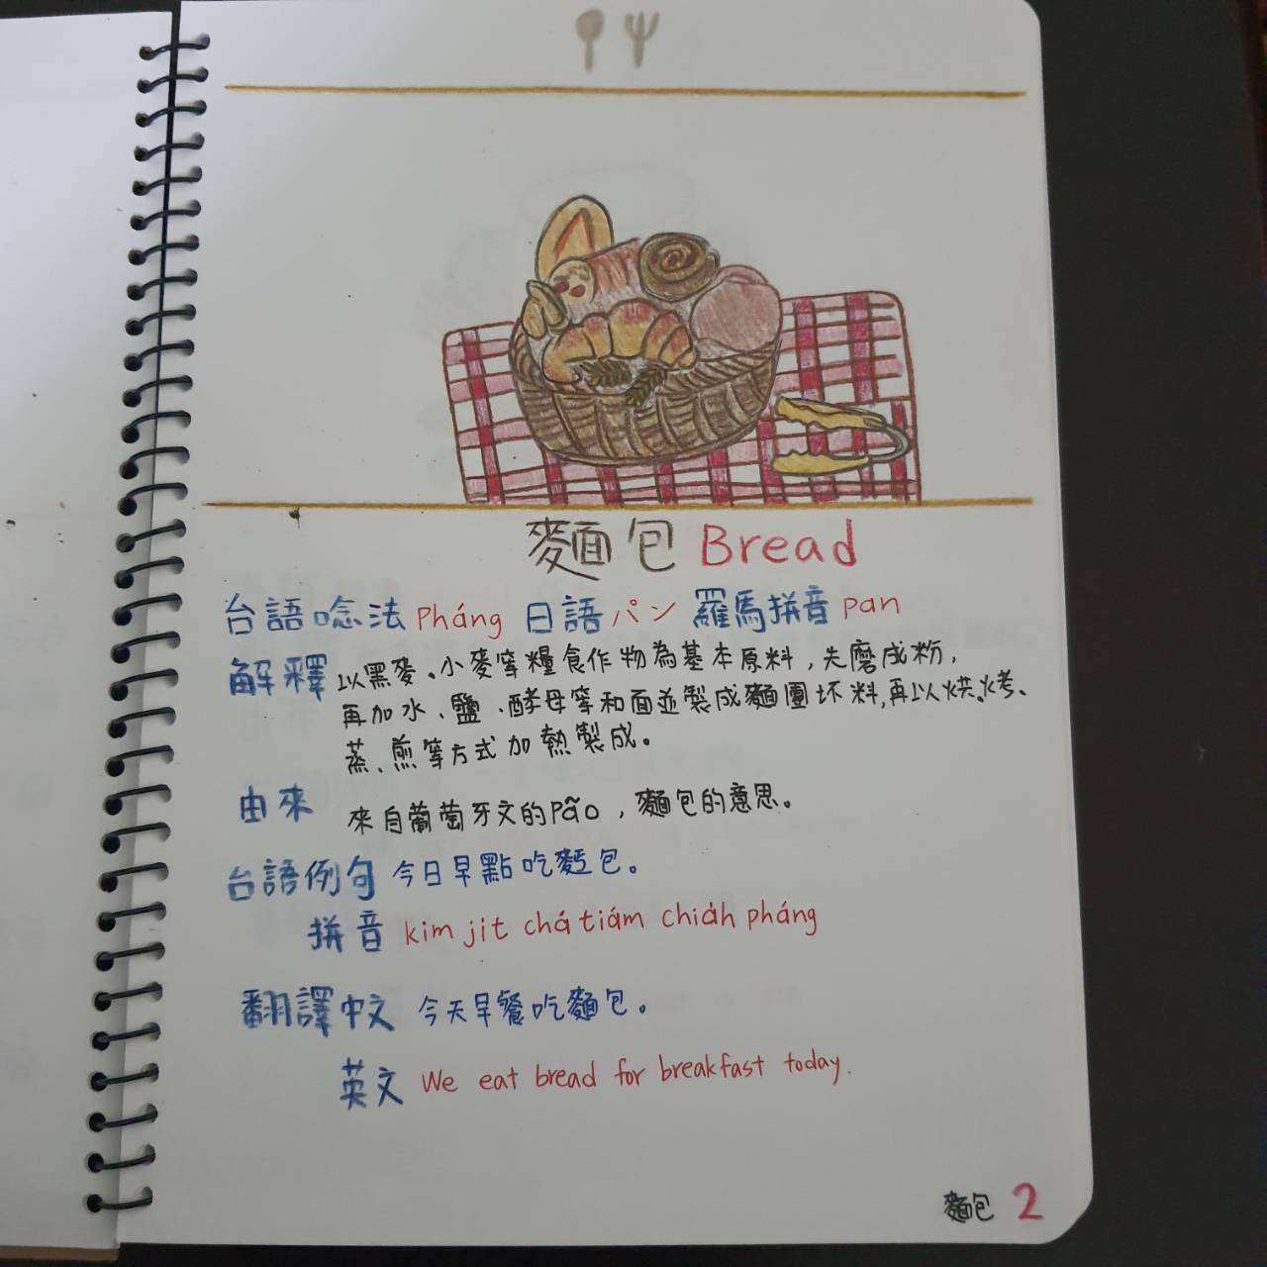
No.2
麵包

Slide 22
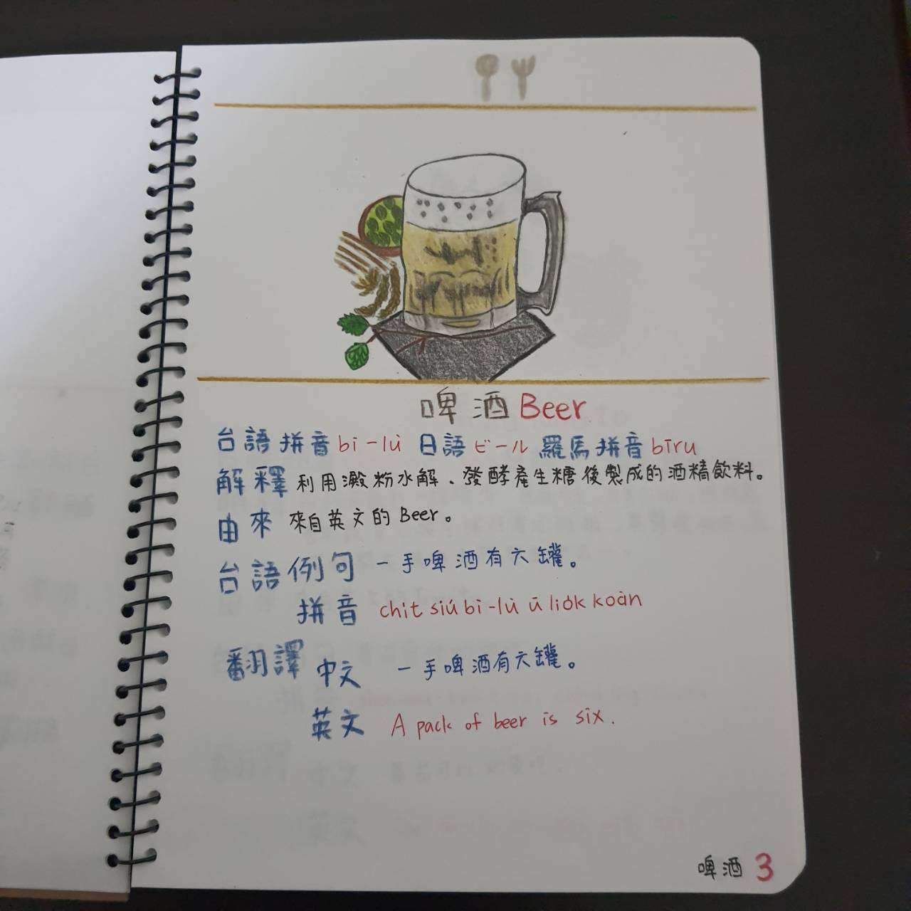
No.3
啤酒

Slide 23
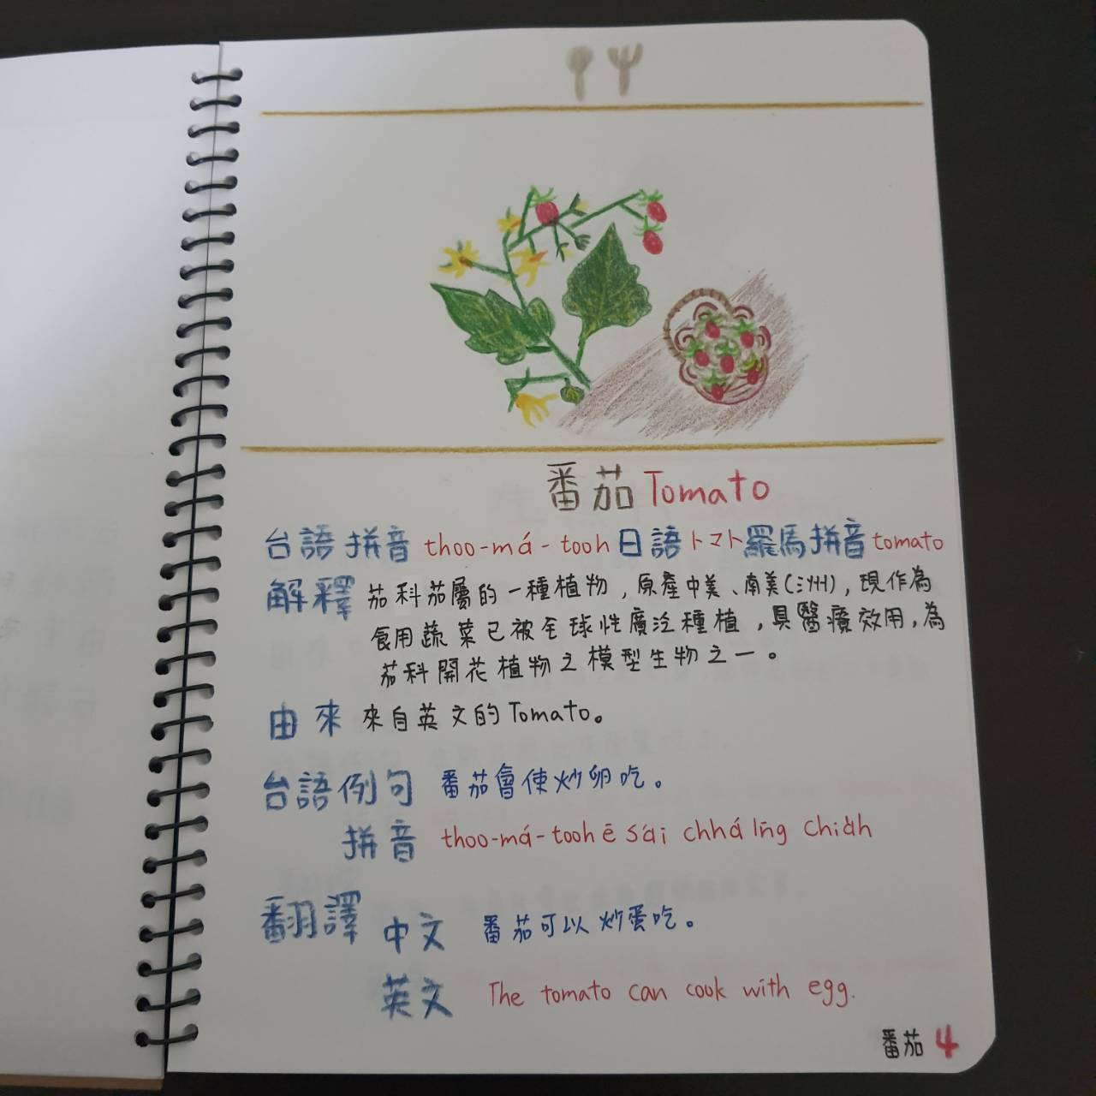
No.4
番茄

Slide 24
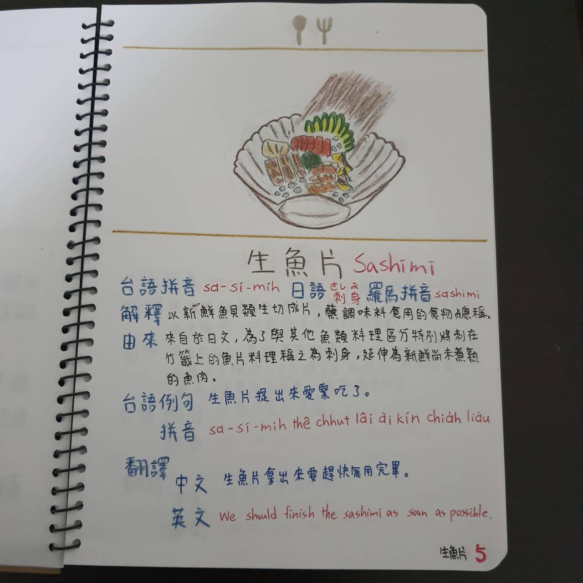
No.5
生魚片

Slide 25
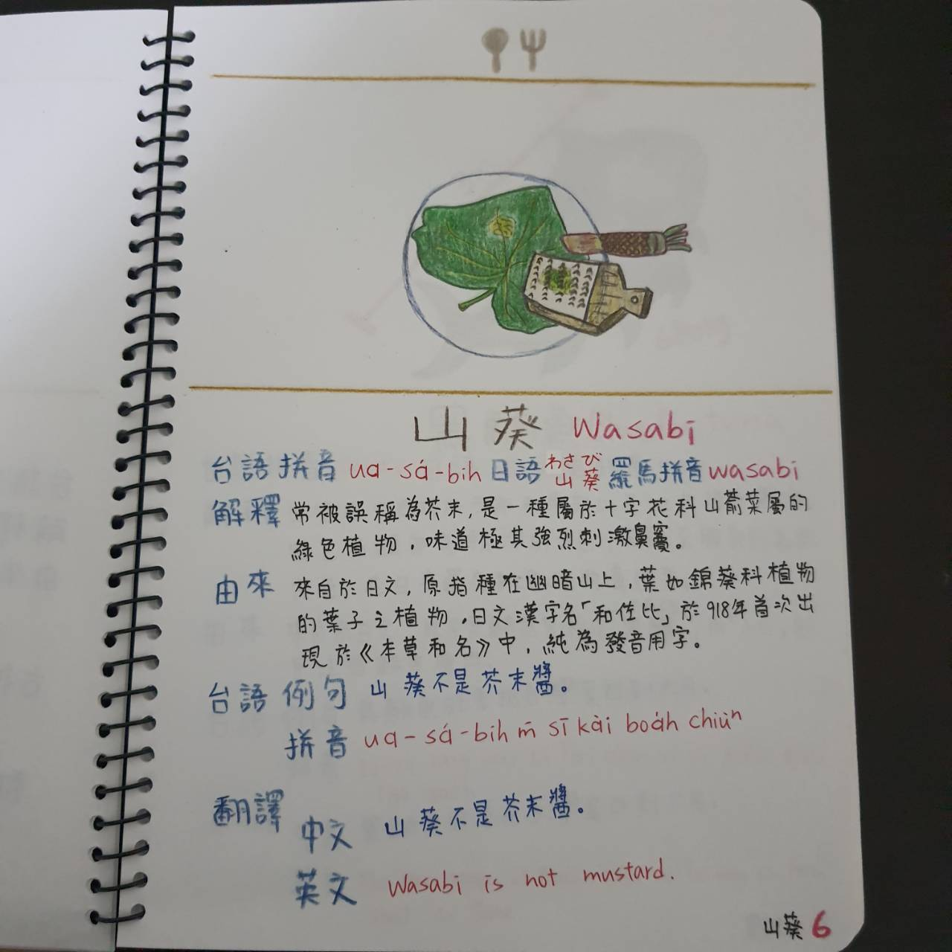
No.6
山葵

Slide 26
No.7
黑鮪魚

Slide 27
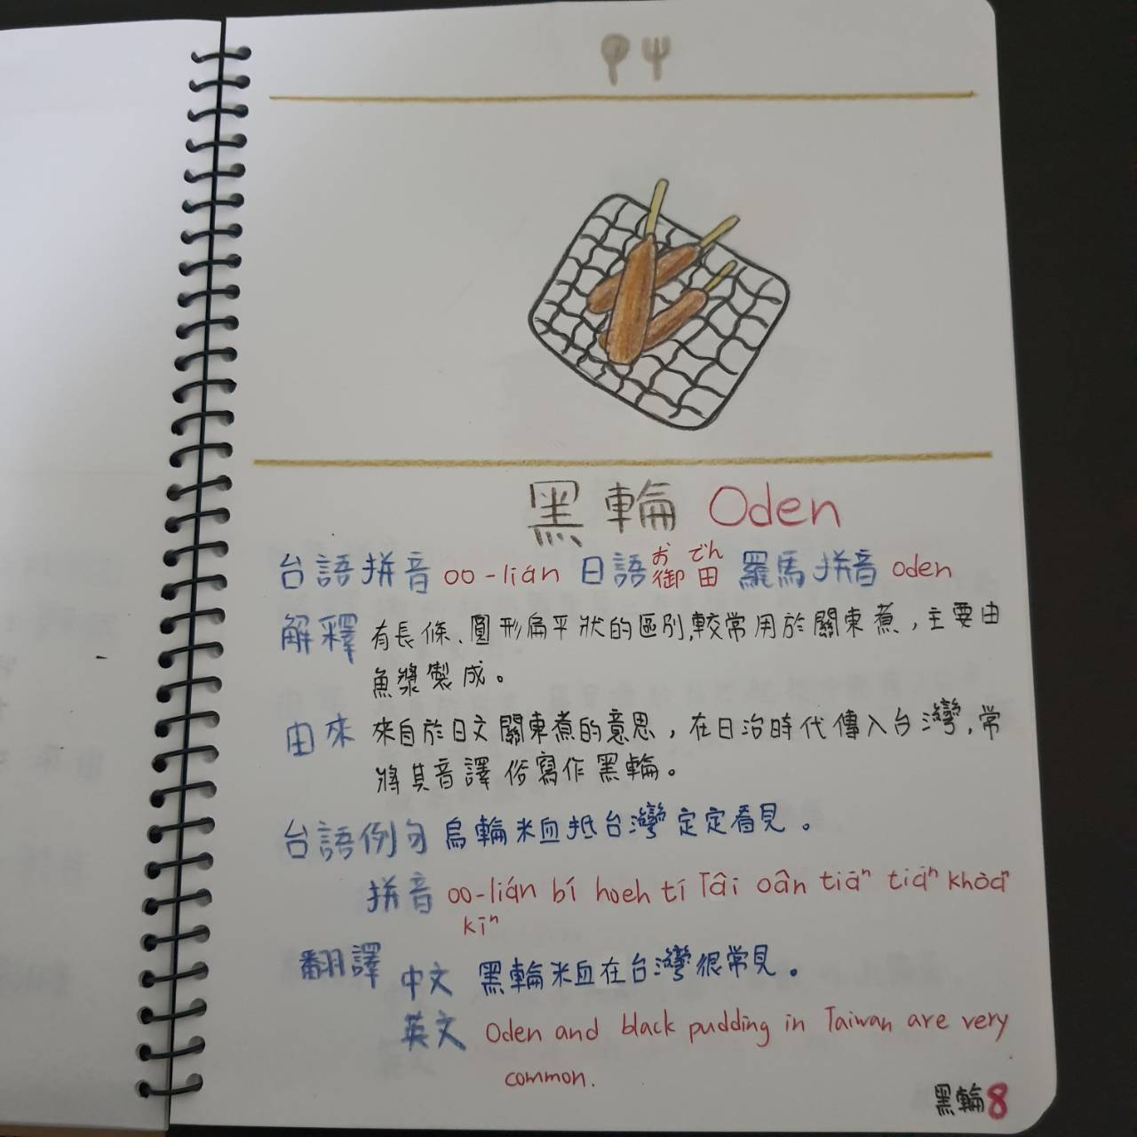
No.8
黑輪

Slide 28
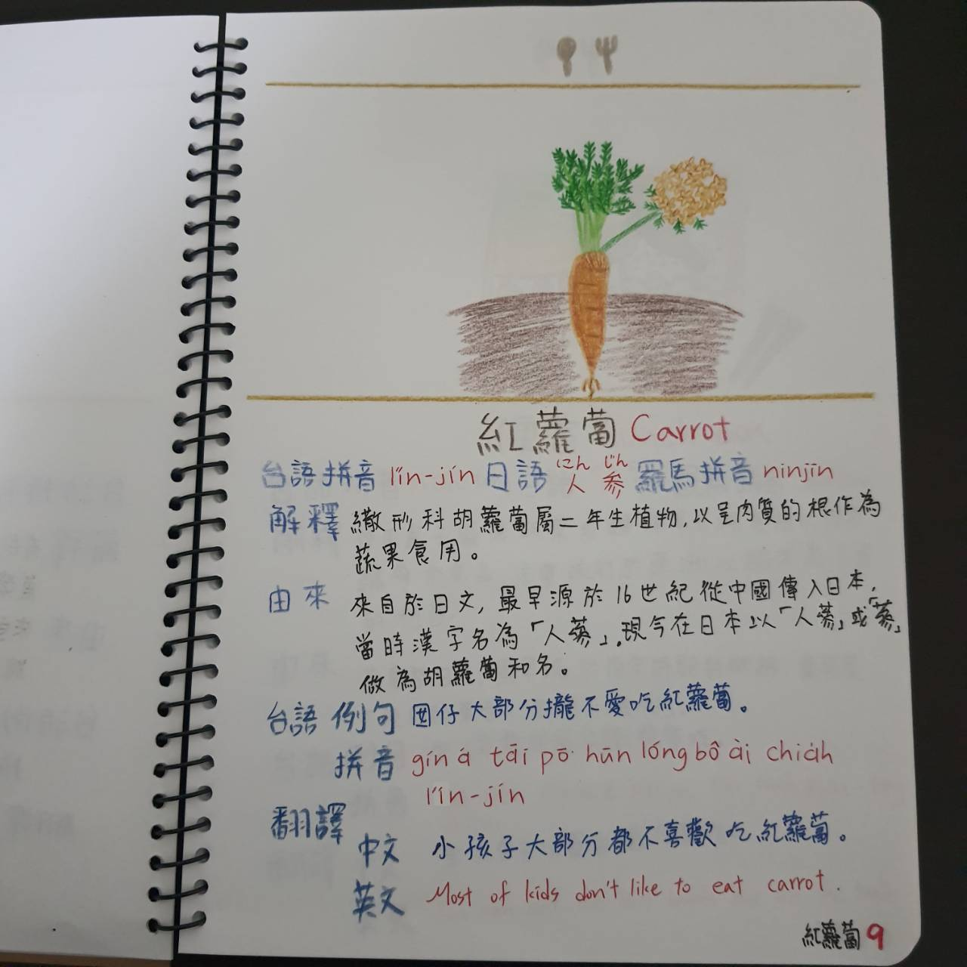
No.9
紅蘿蔔

Slide 29
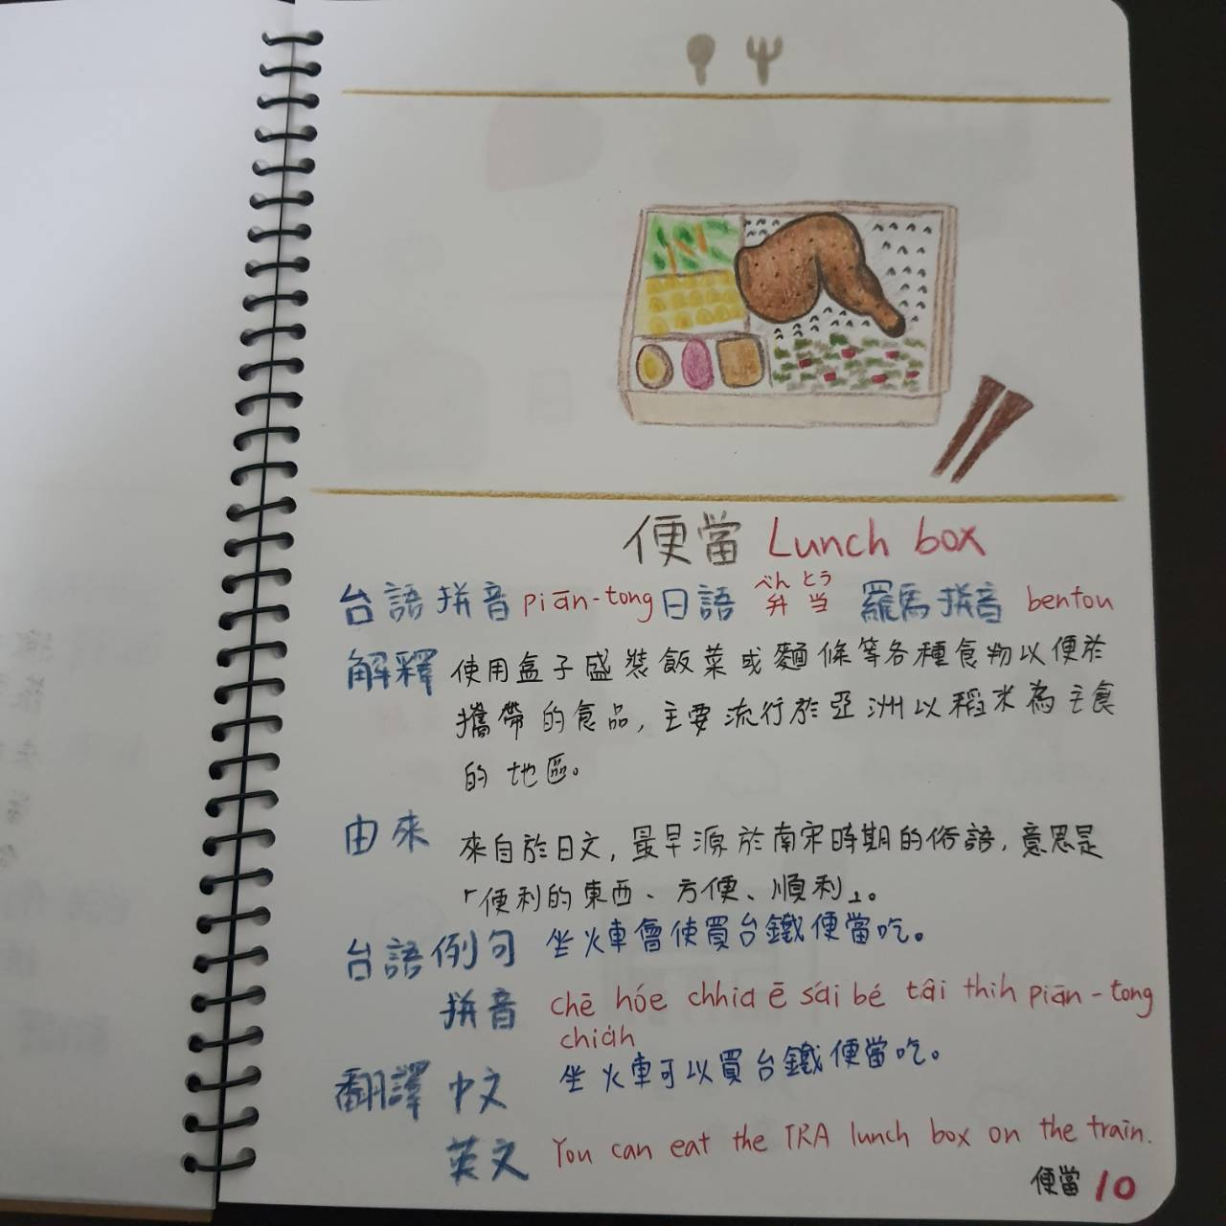
No.10
便當

Slide 30
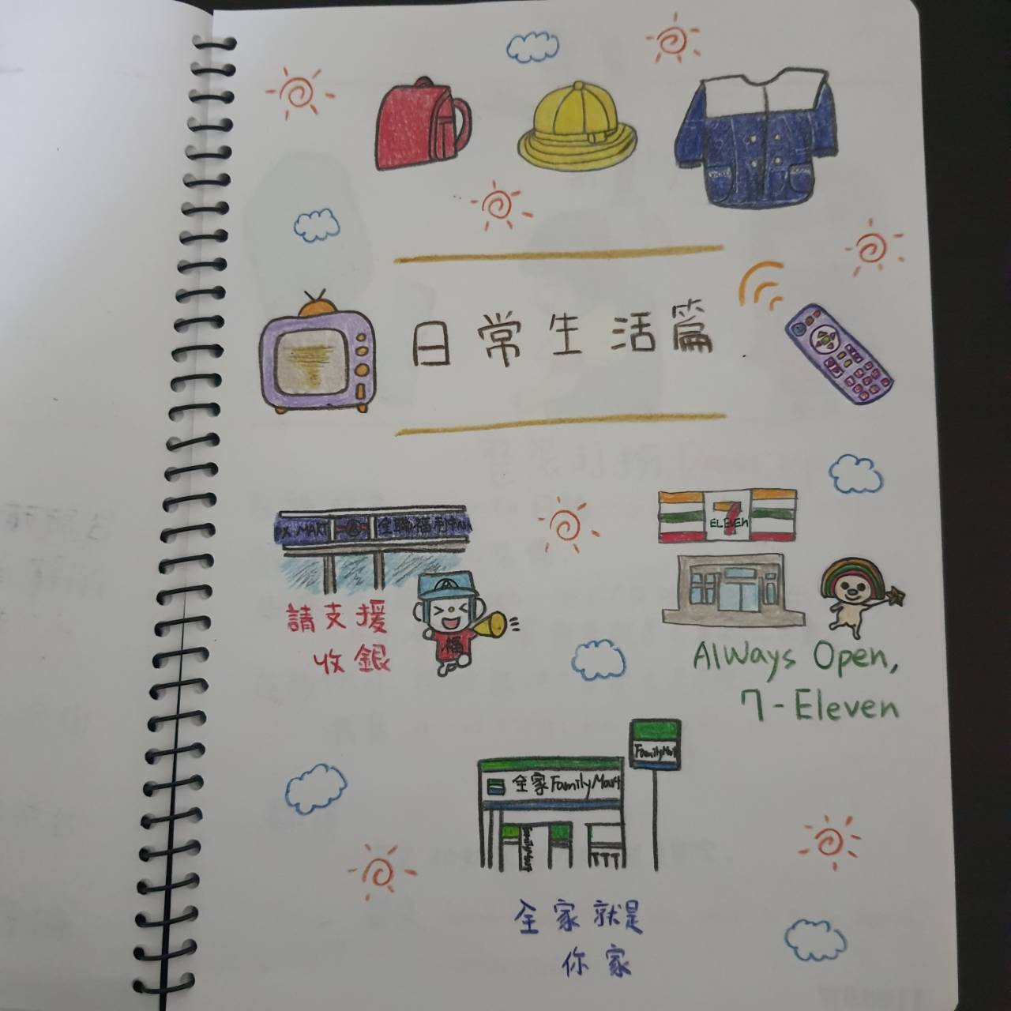
日常生活篇(No.11~20)

Slide 31
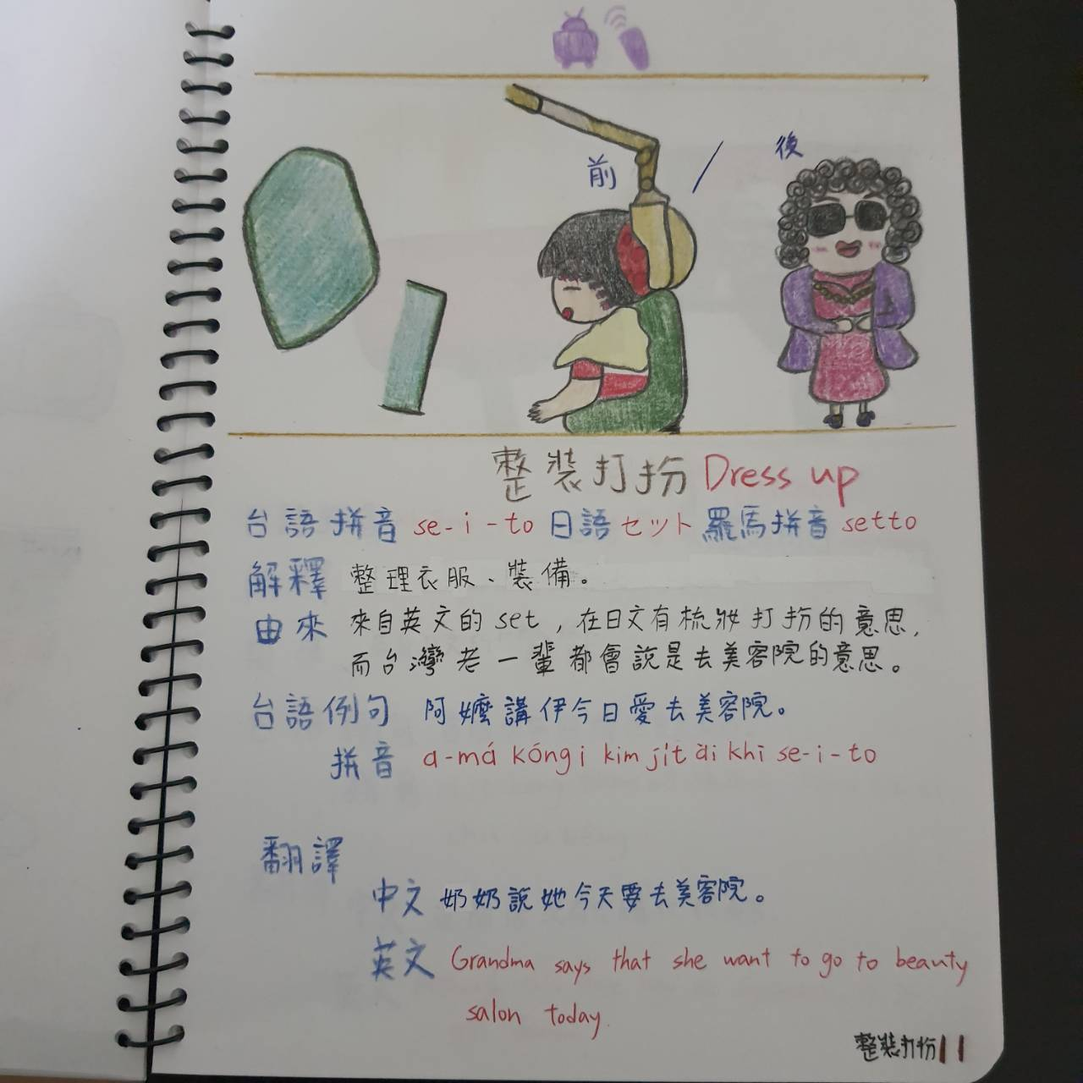
No.11
整裝打扮

Slide 32
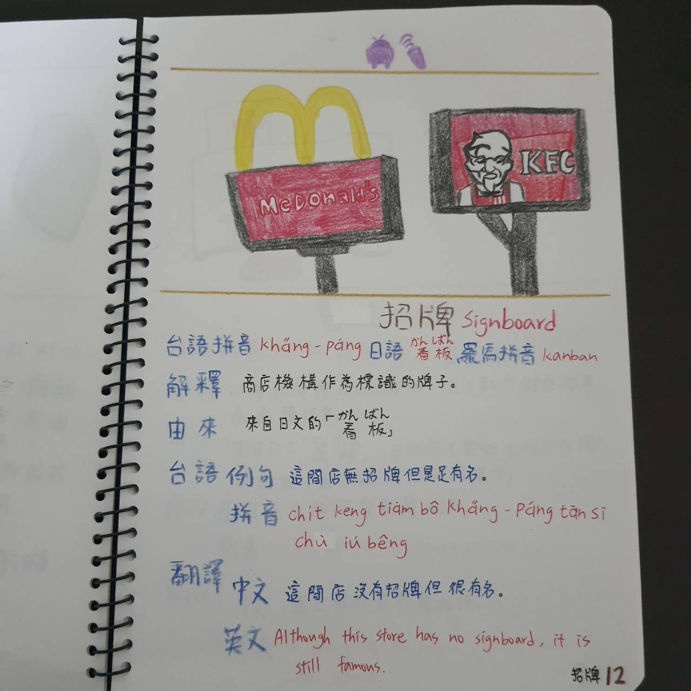
No.12
招牌

Slide 33
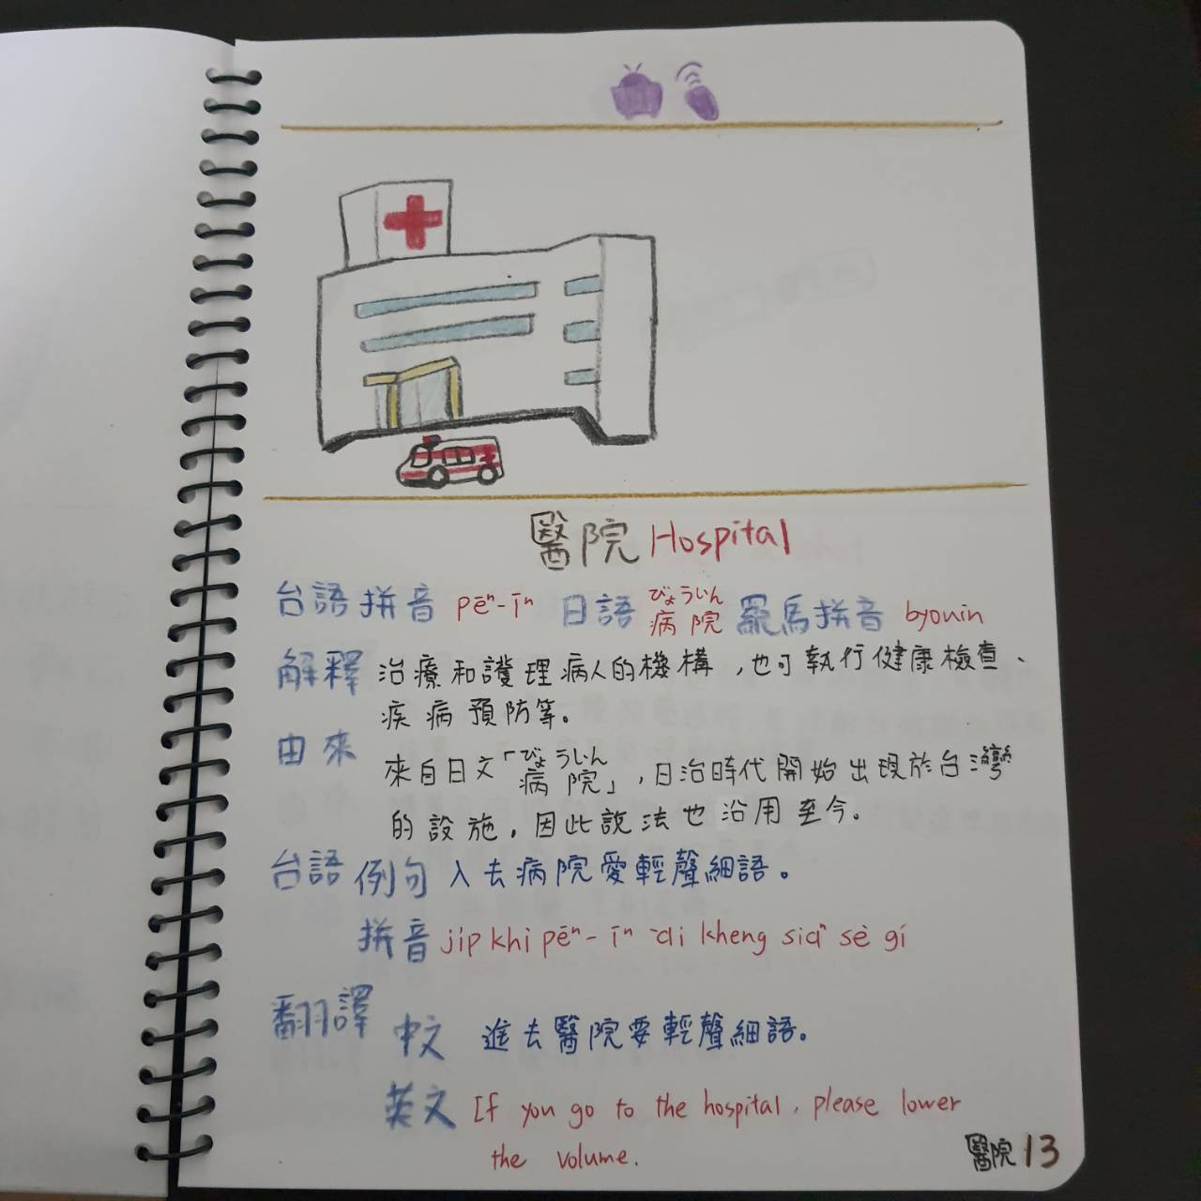
No.13
醫院

Slide 34
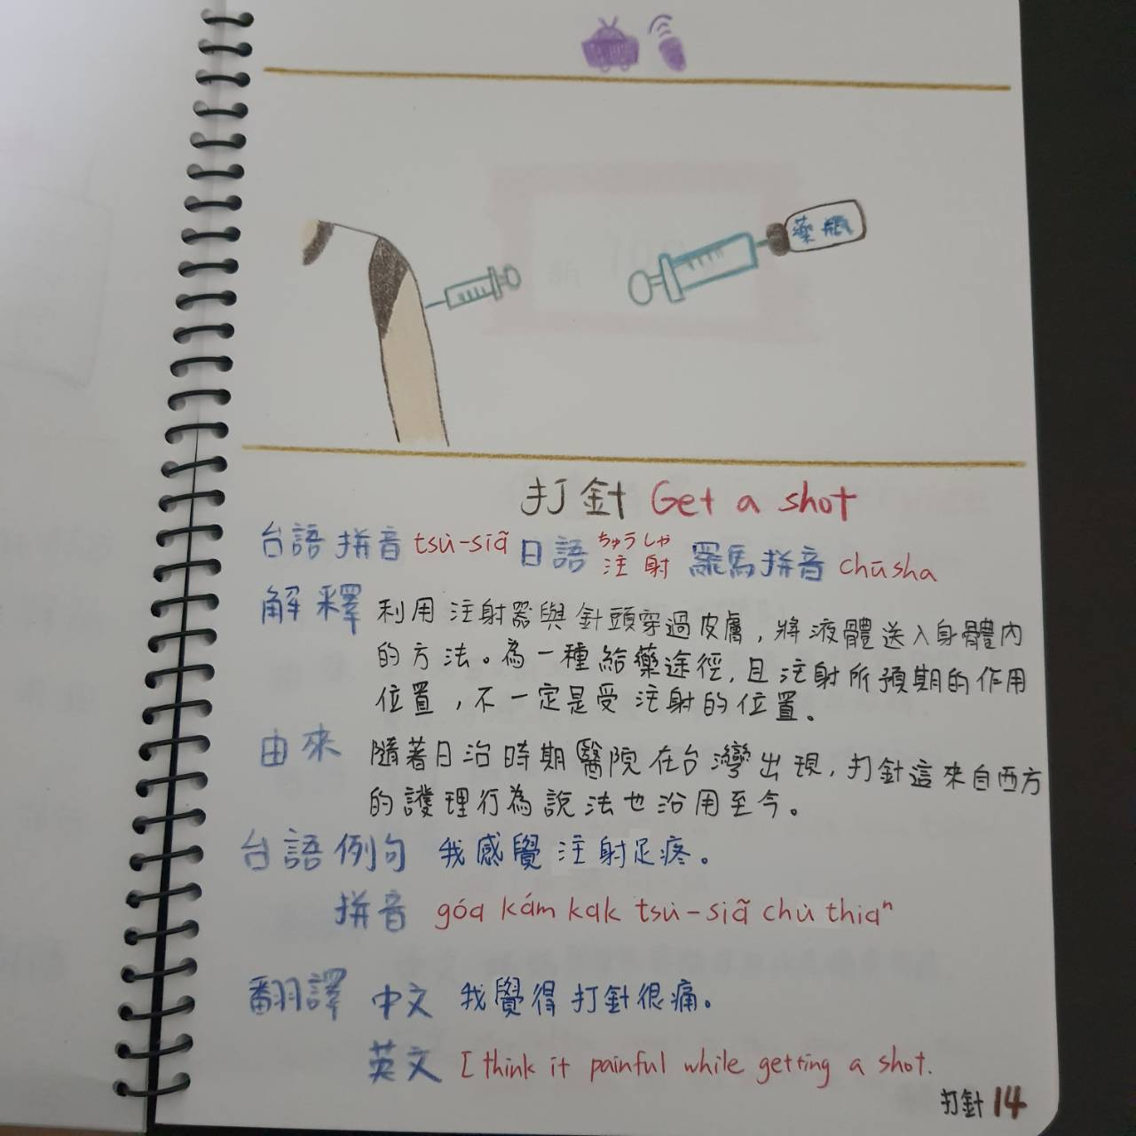
No.14
打針

Slide 35
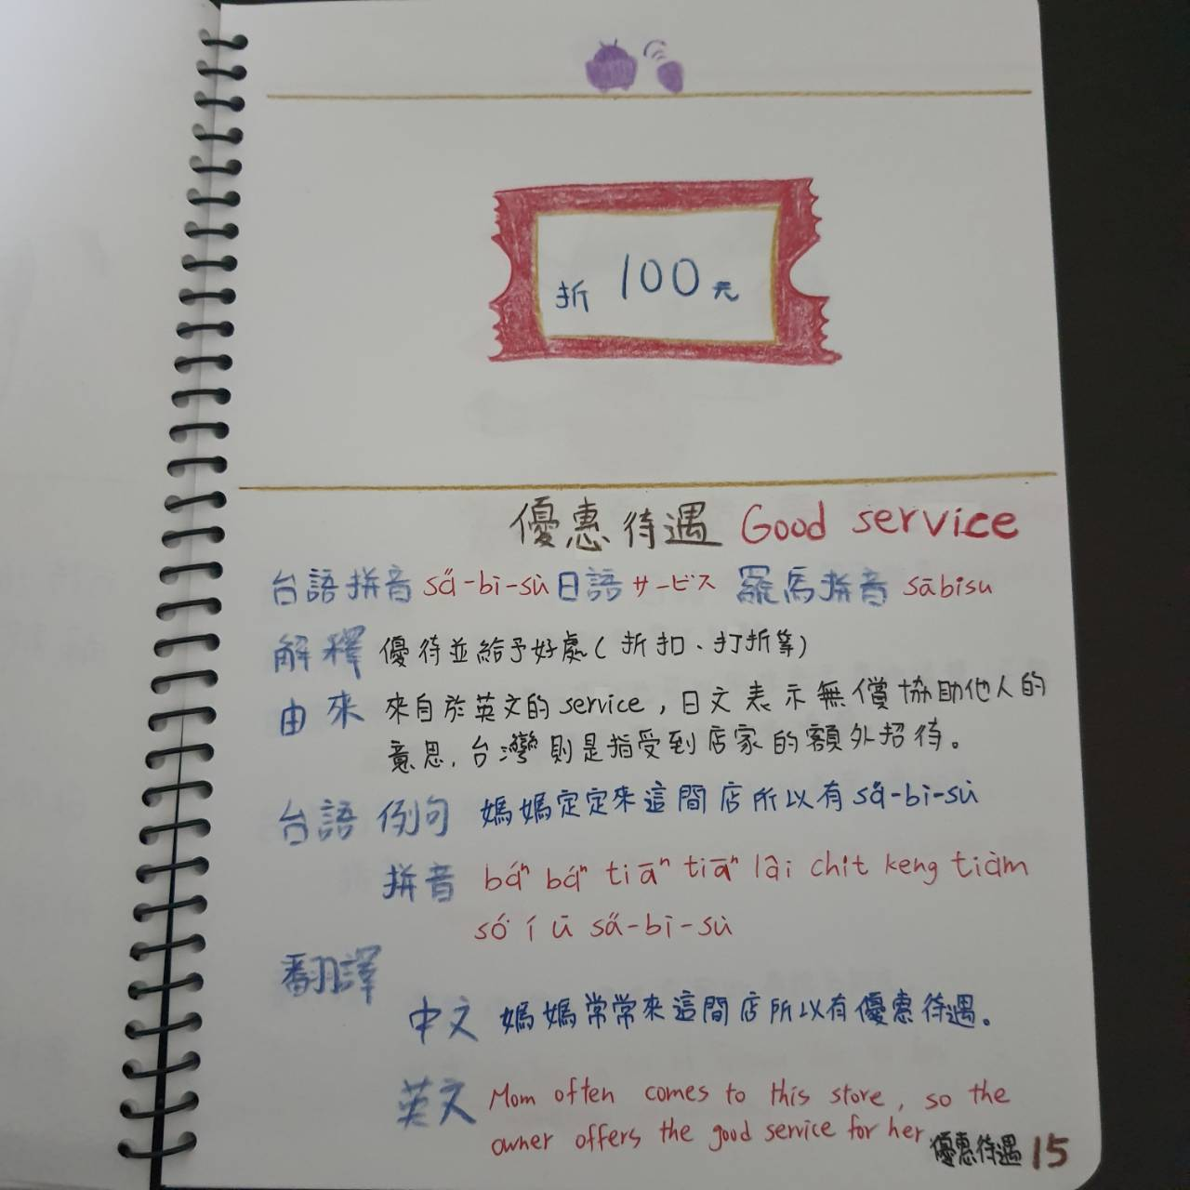
No.15
優惠待遇

Slide 36
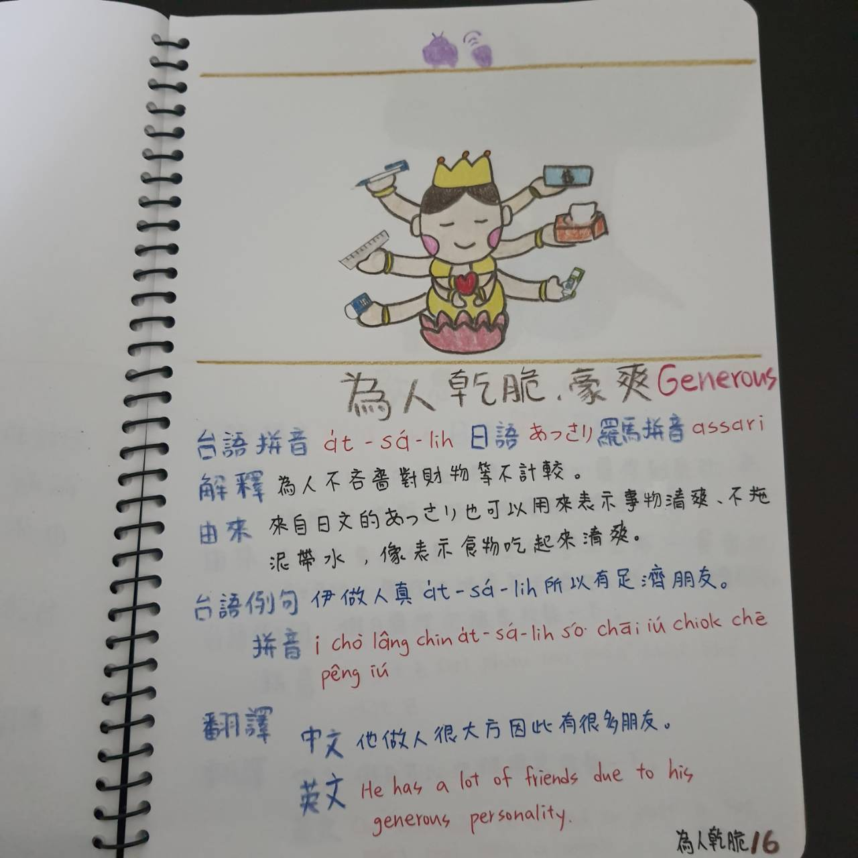
No.16
為人乾脆

Slide 37
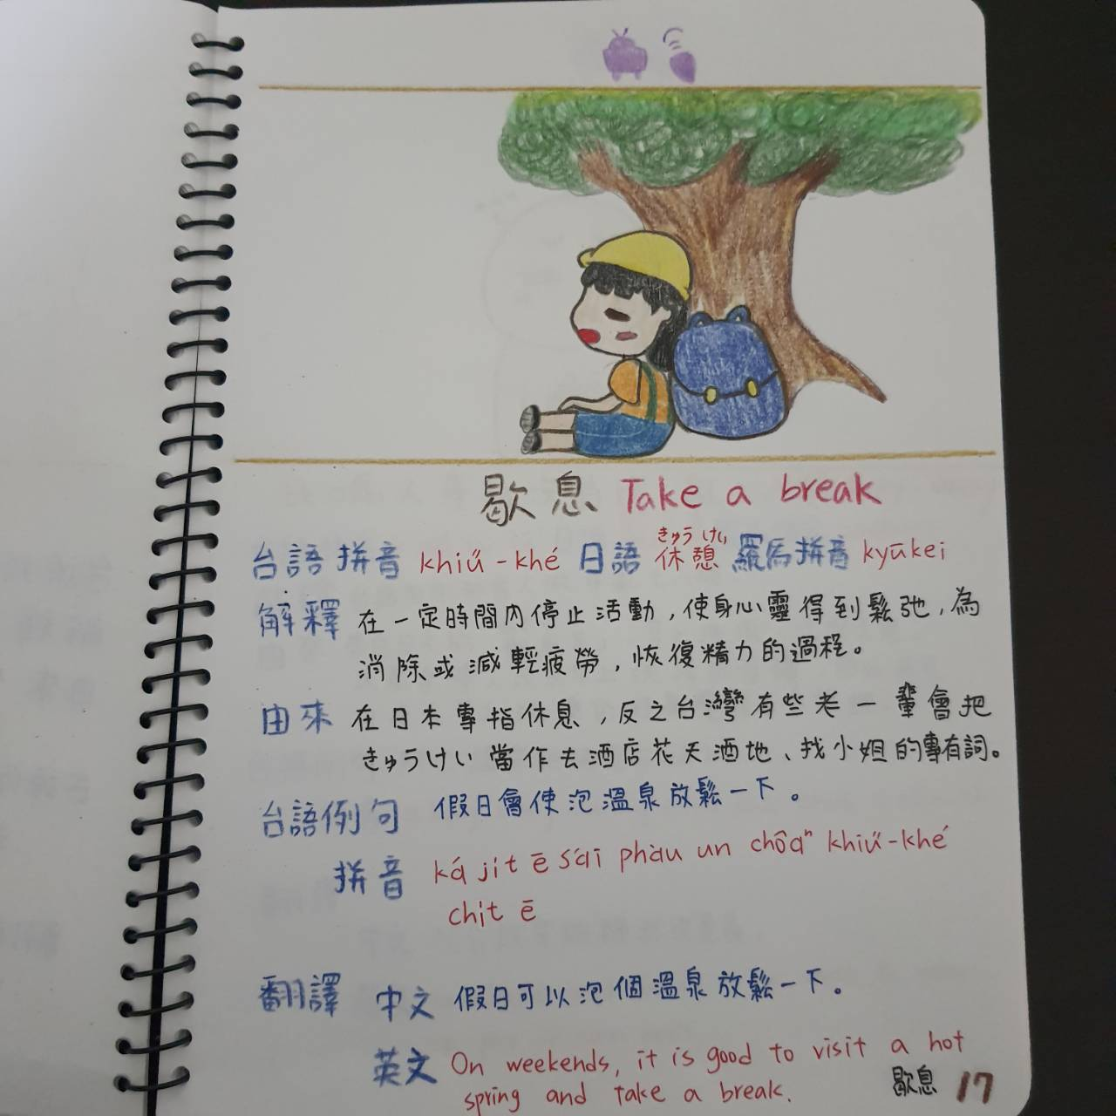
No.17
歇息

Slide 38
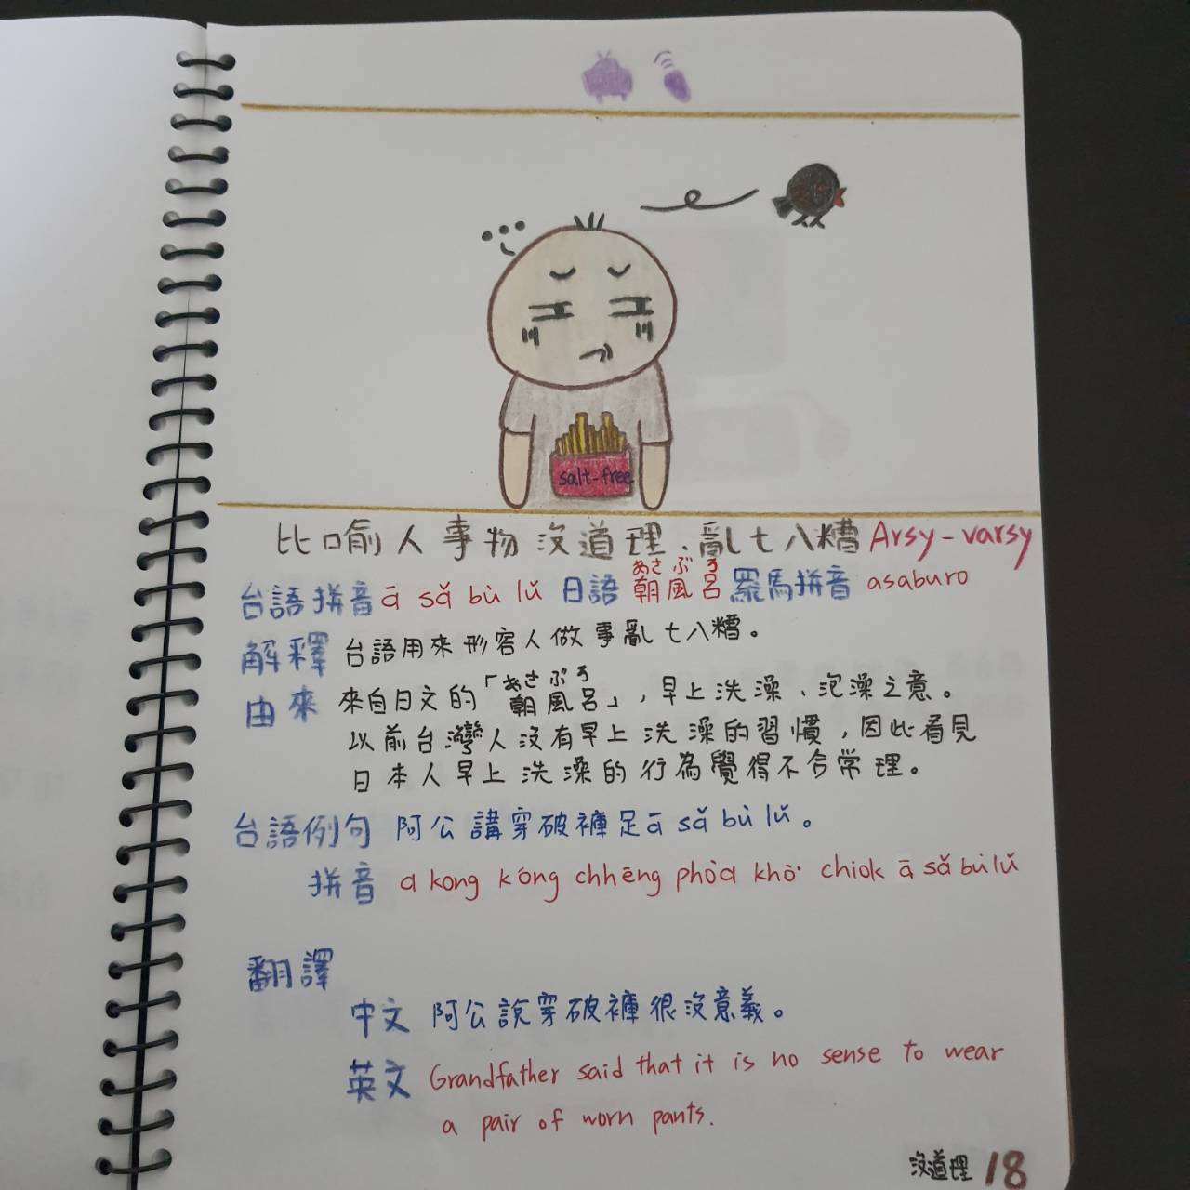
No.18
沒道理

Slide 39
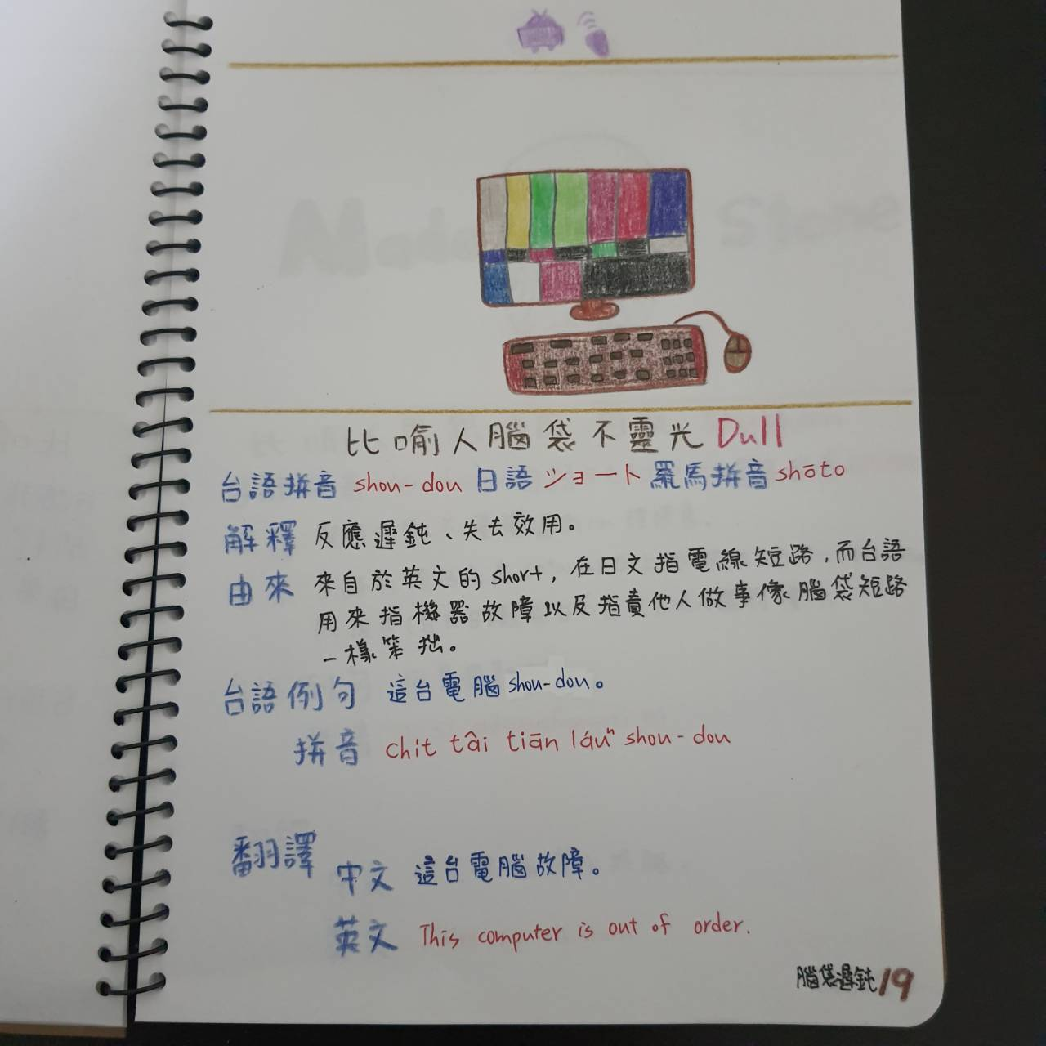
No.19
腦袋遲鈍

Slide 40
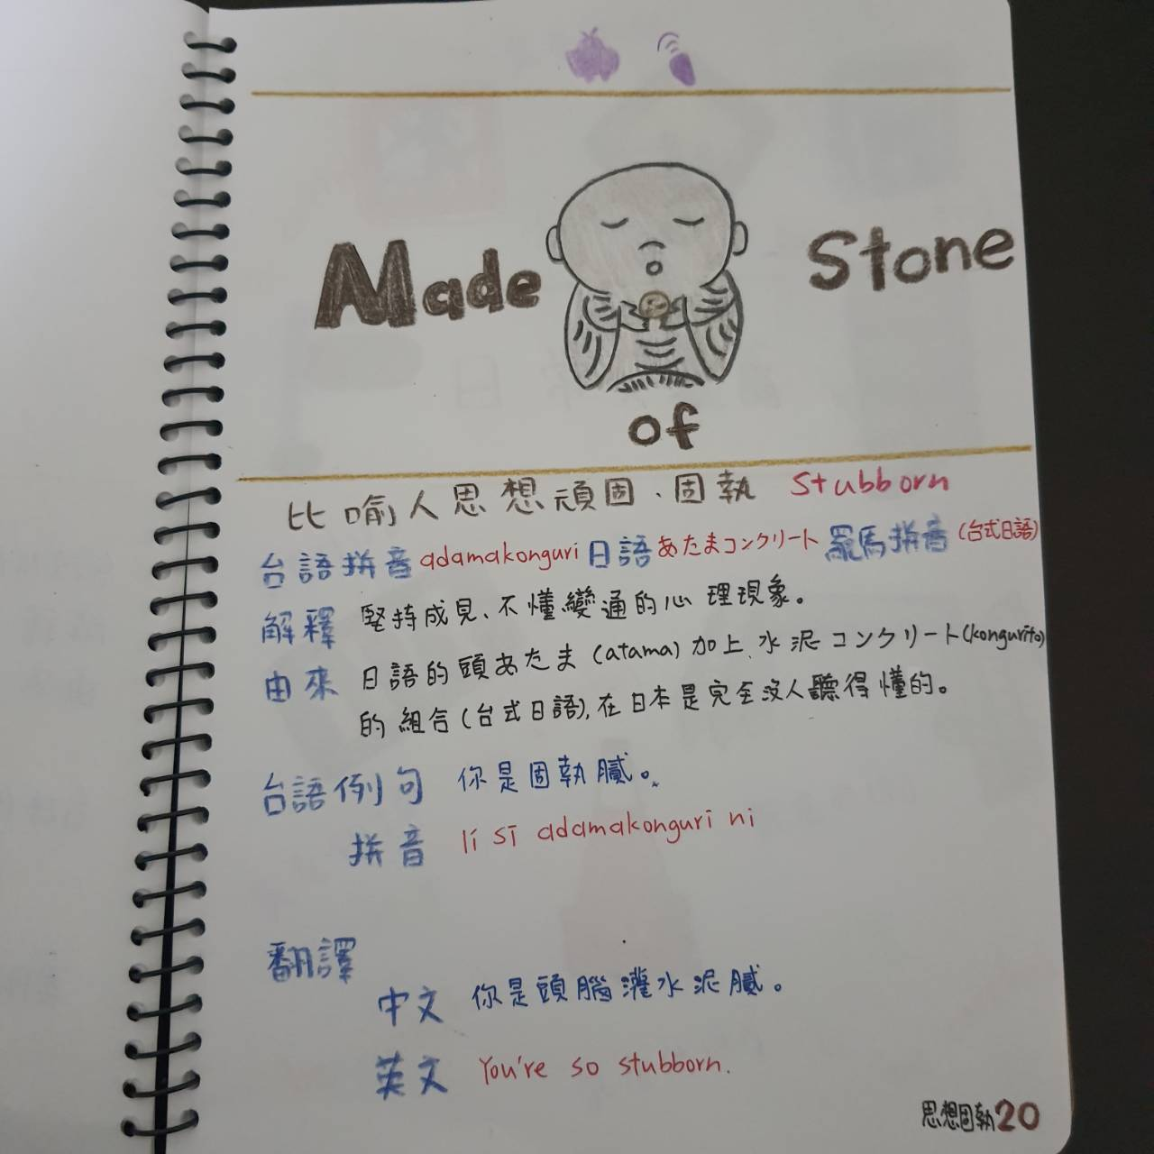
No.20
思想固執

Slide 41
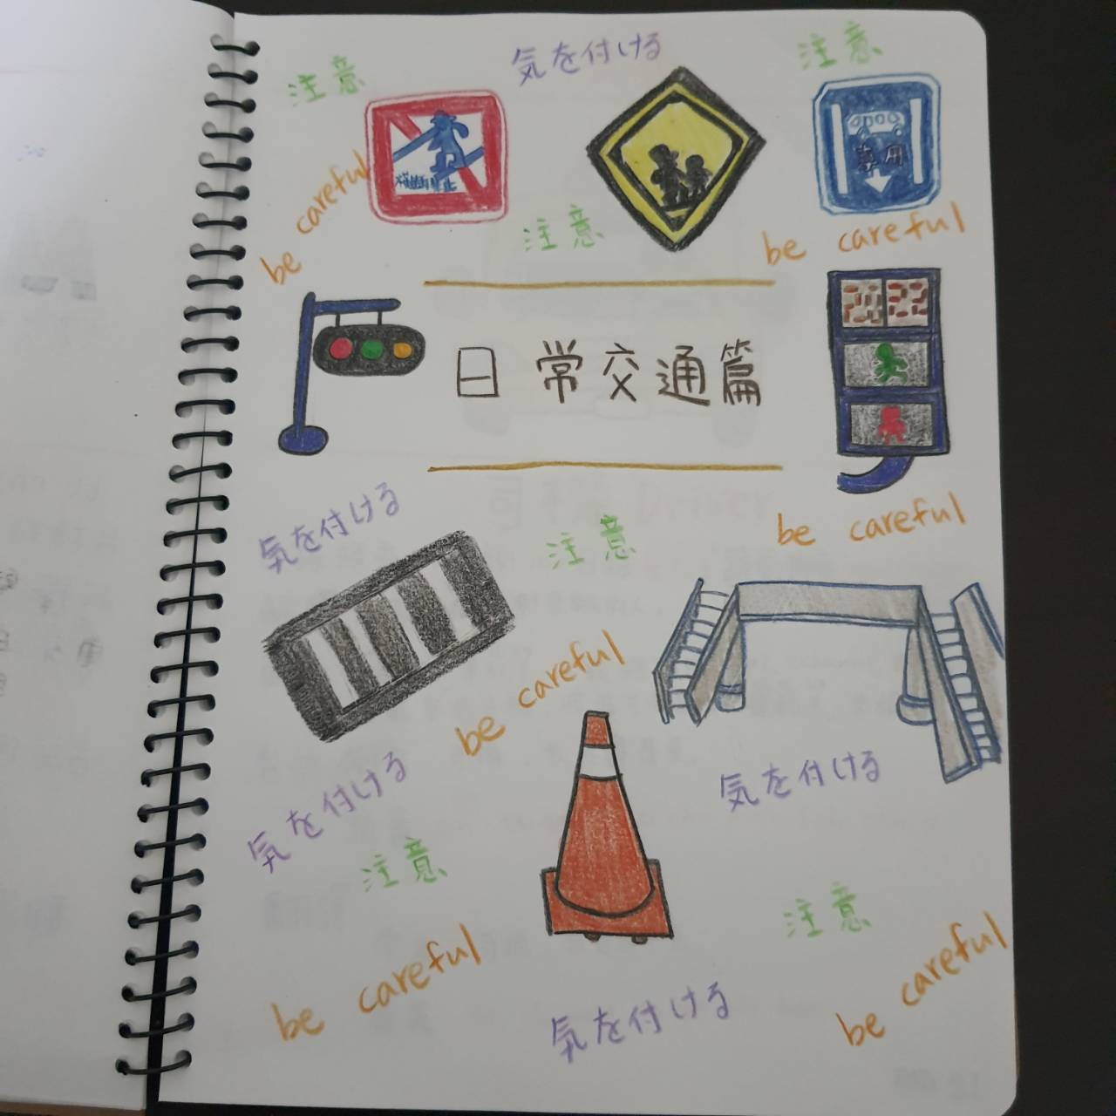
日常交通篇(No.21~30)

Slide 42
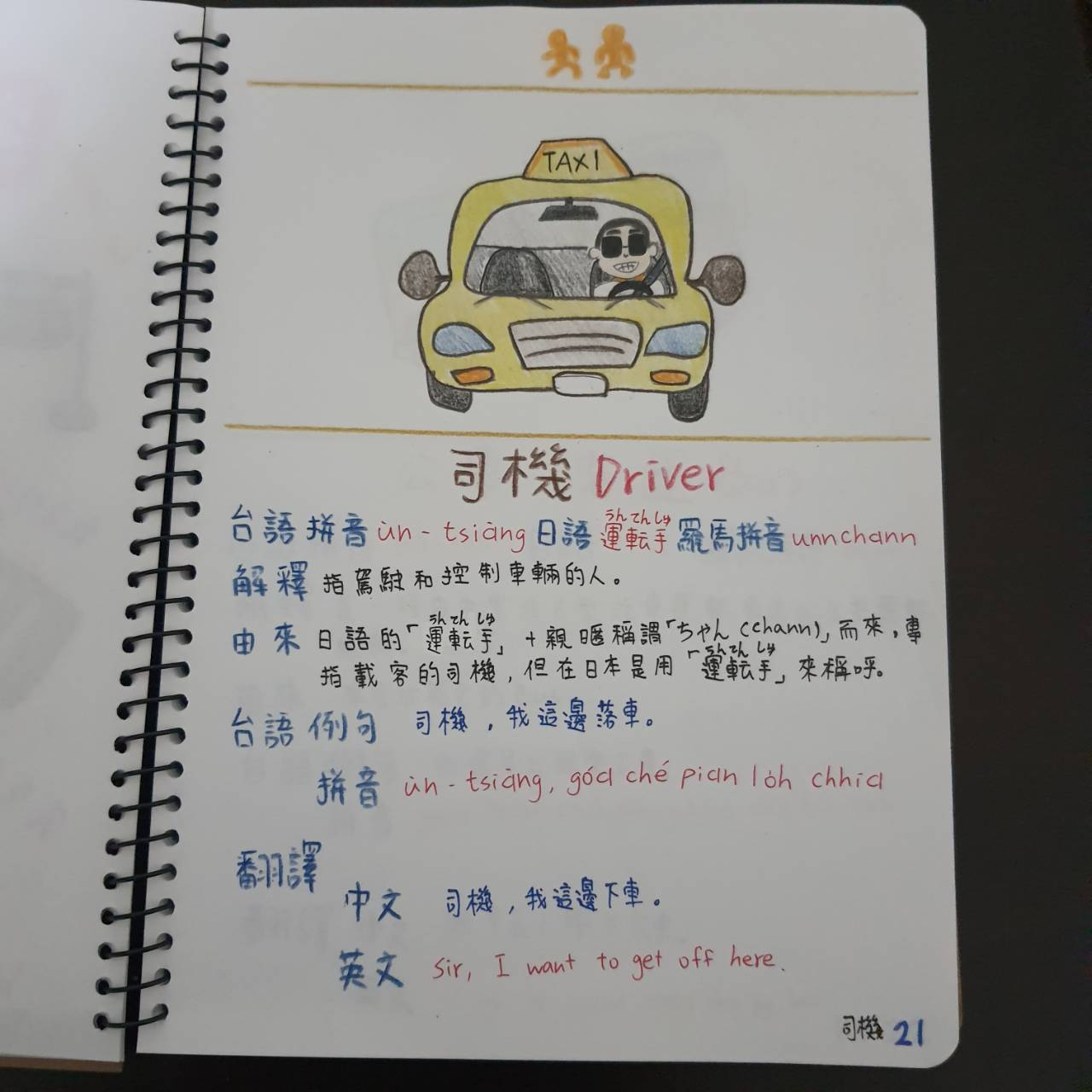
No.21
司機

Slide 43
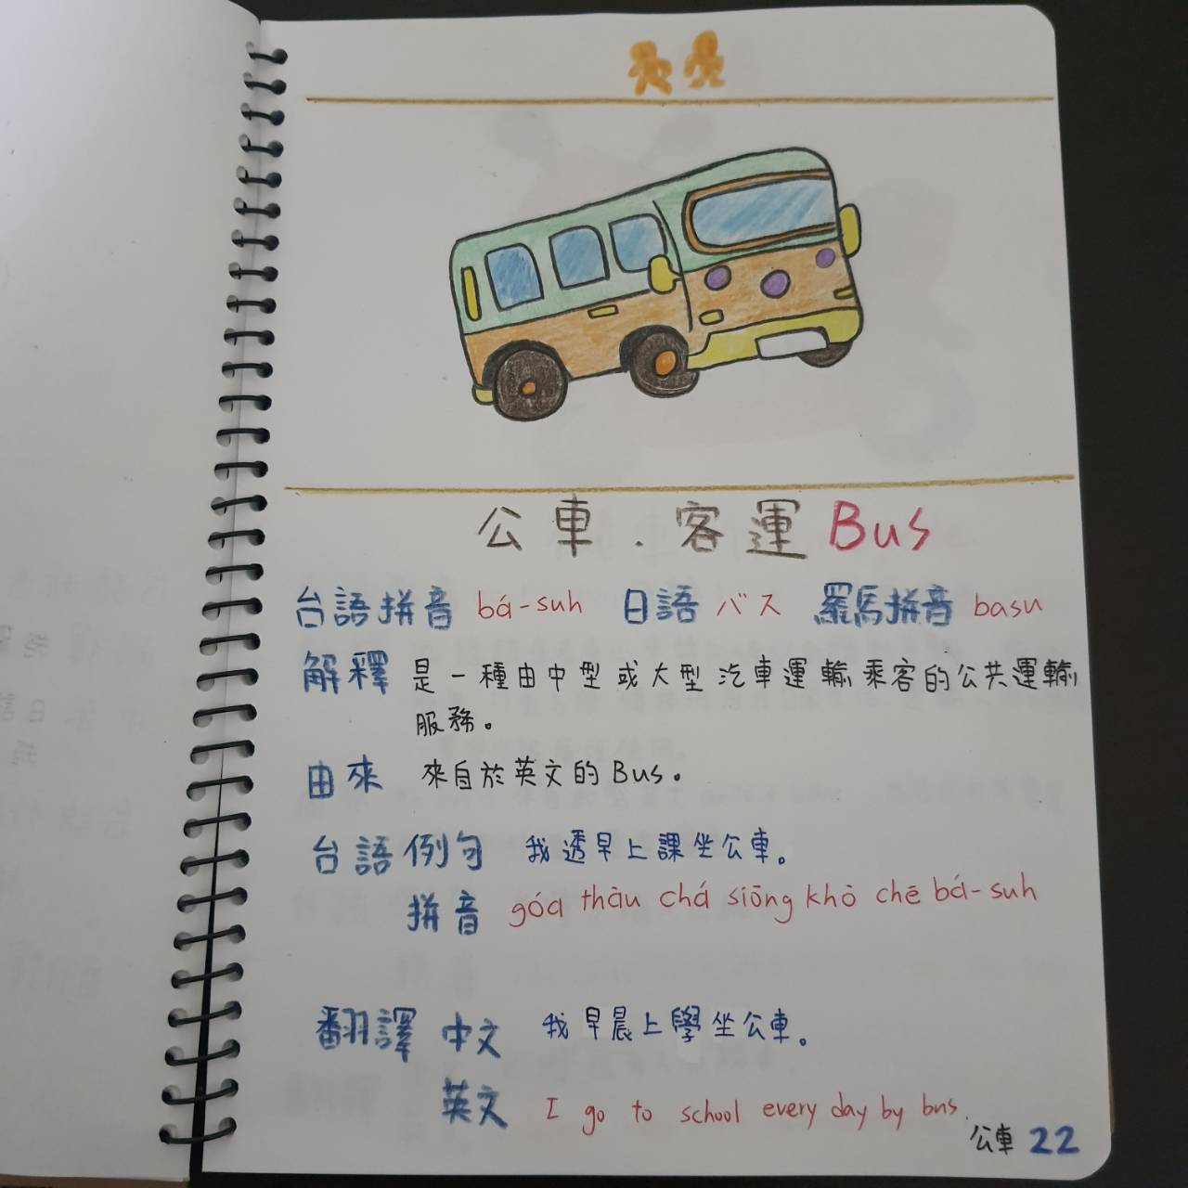
No.22
公車

Slide 44
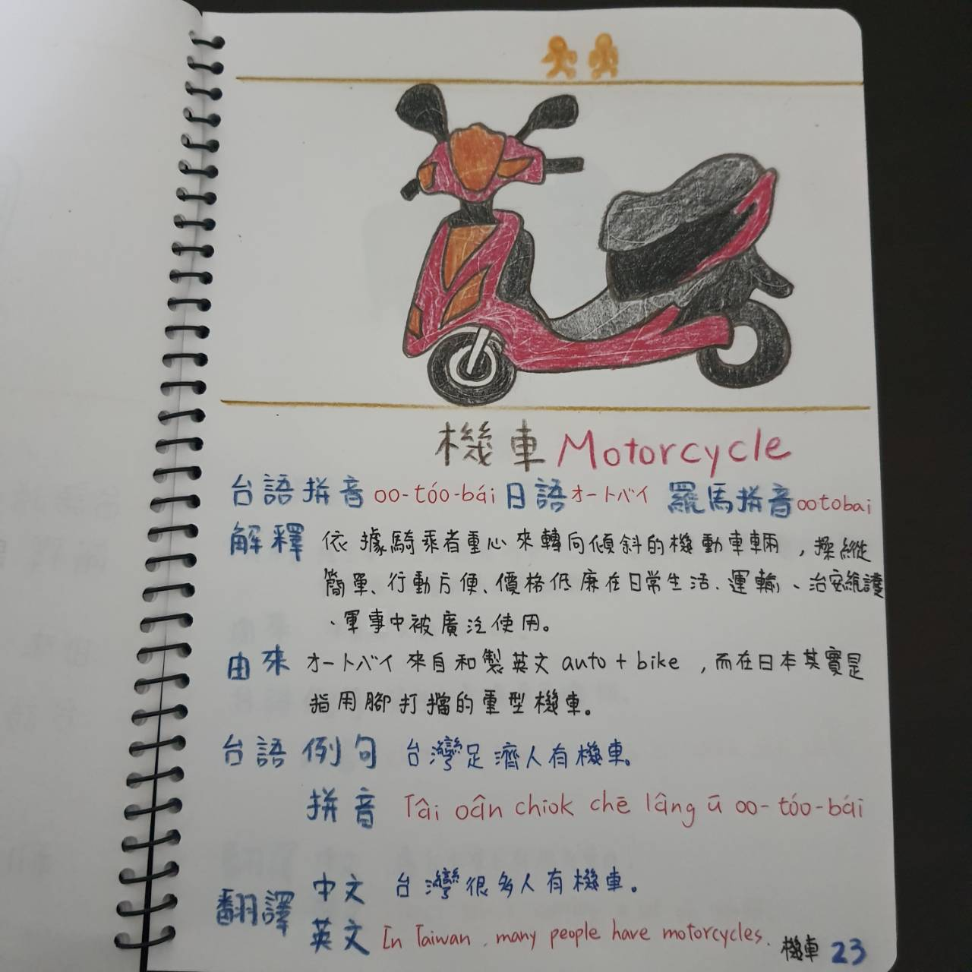
No.23
機車

Slide 45
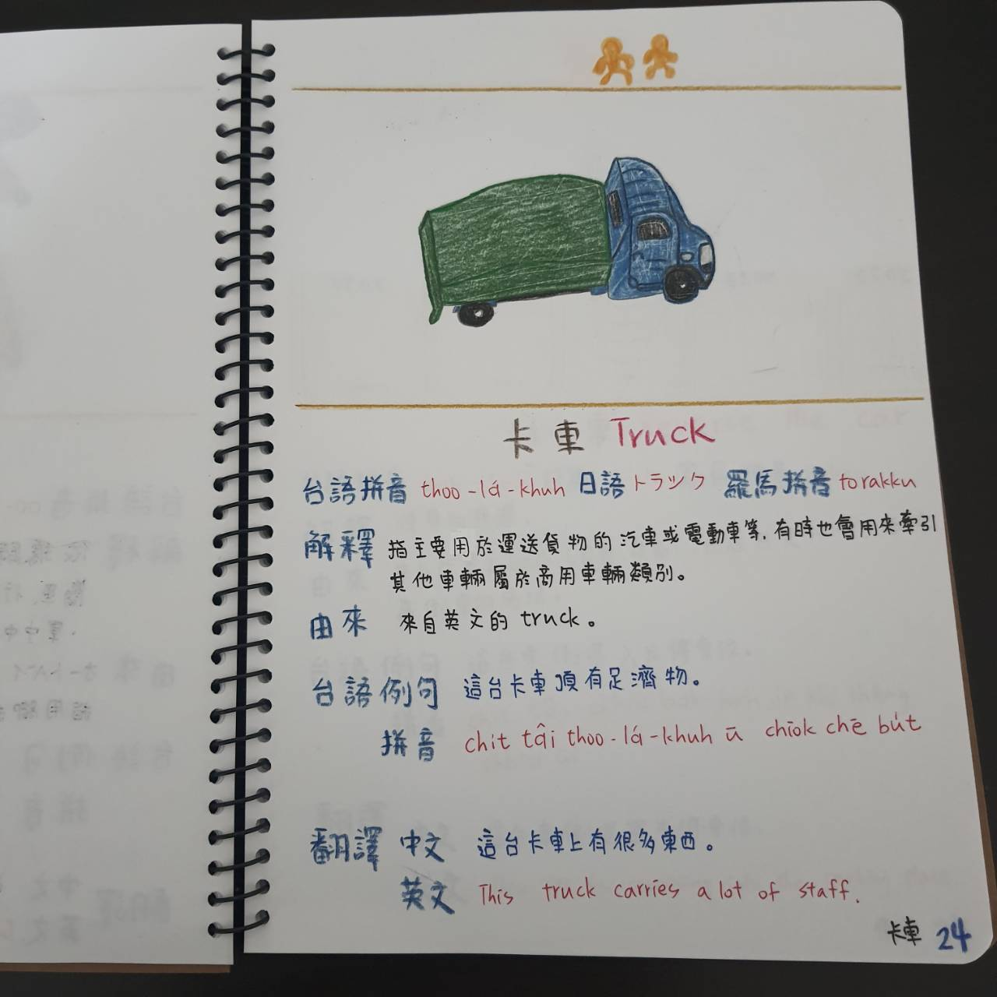
No.24
卡車

Slide 46
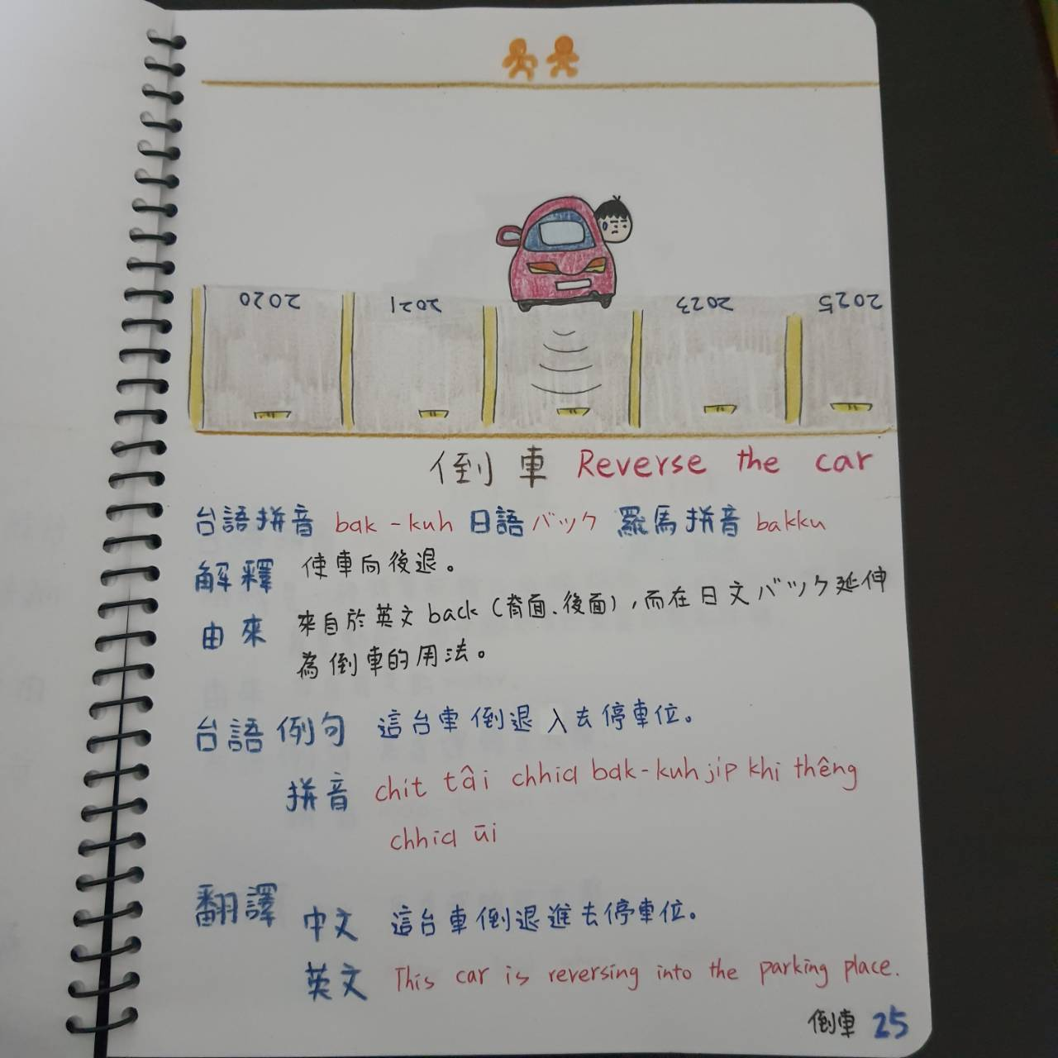
No.25
倒車

Slide 47
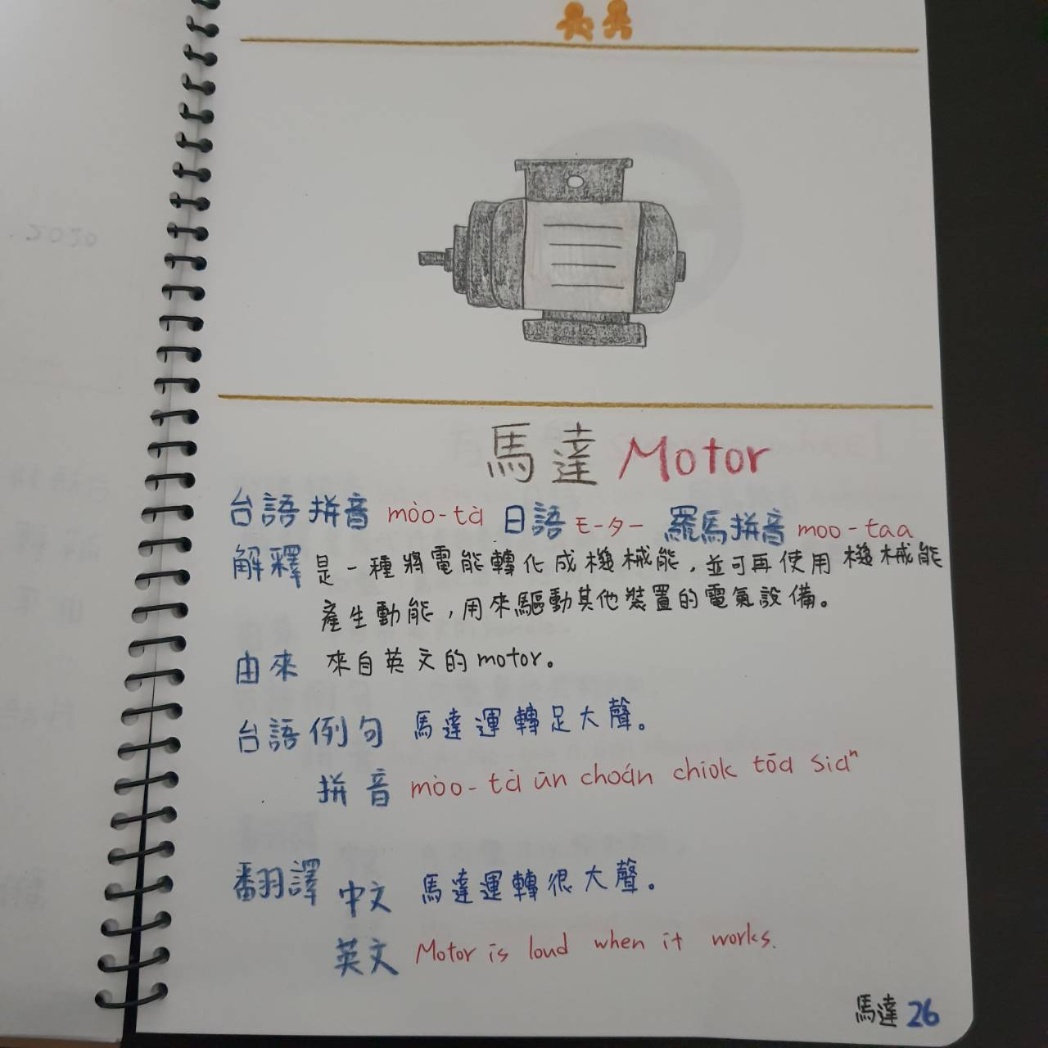
No.26
馬達

Slide 48
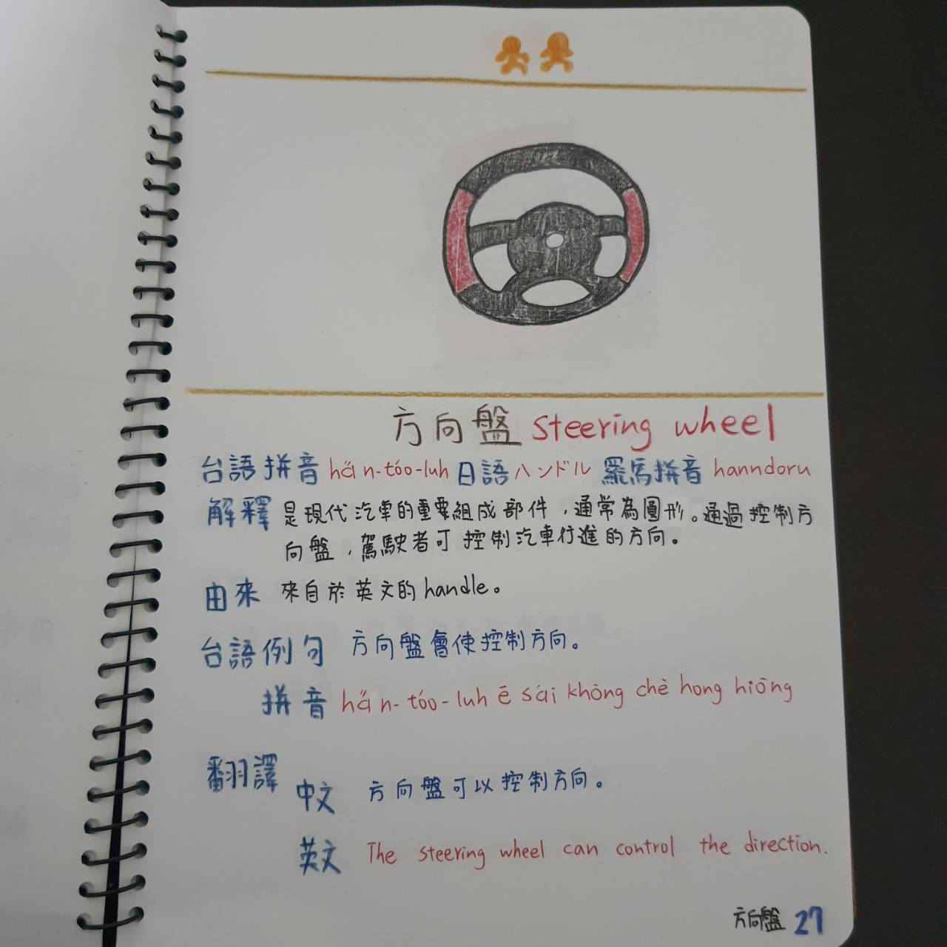
No.27
方向盤

Slide 49
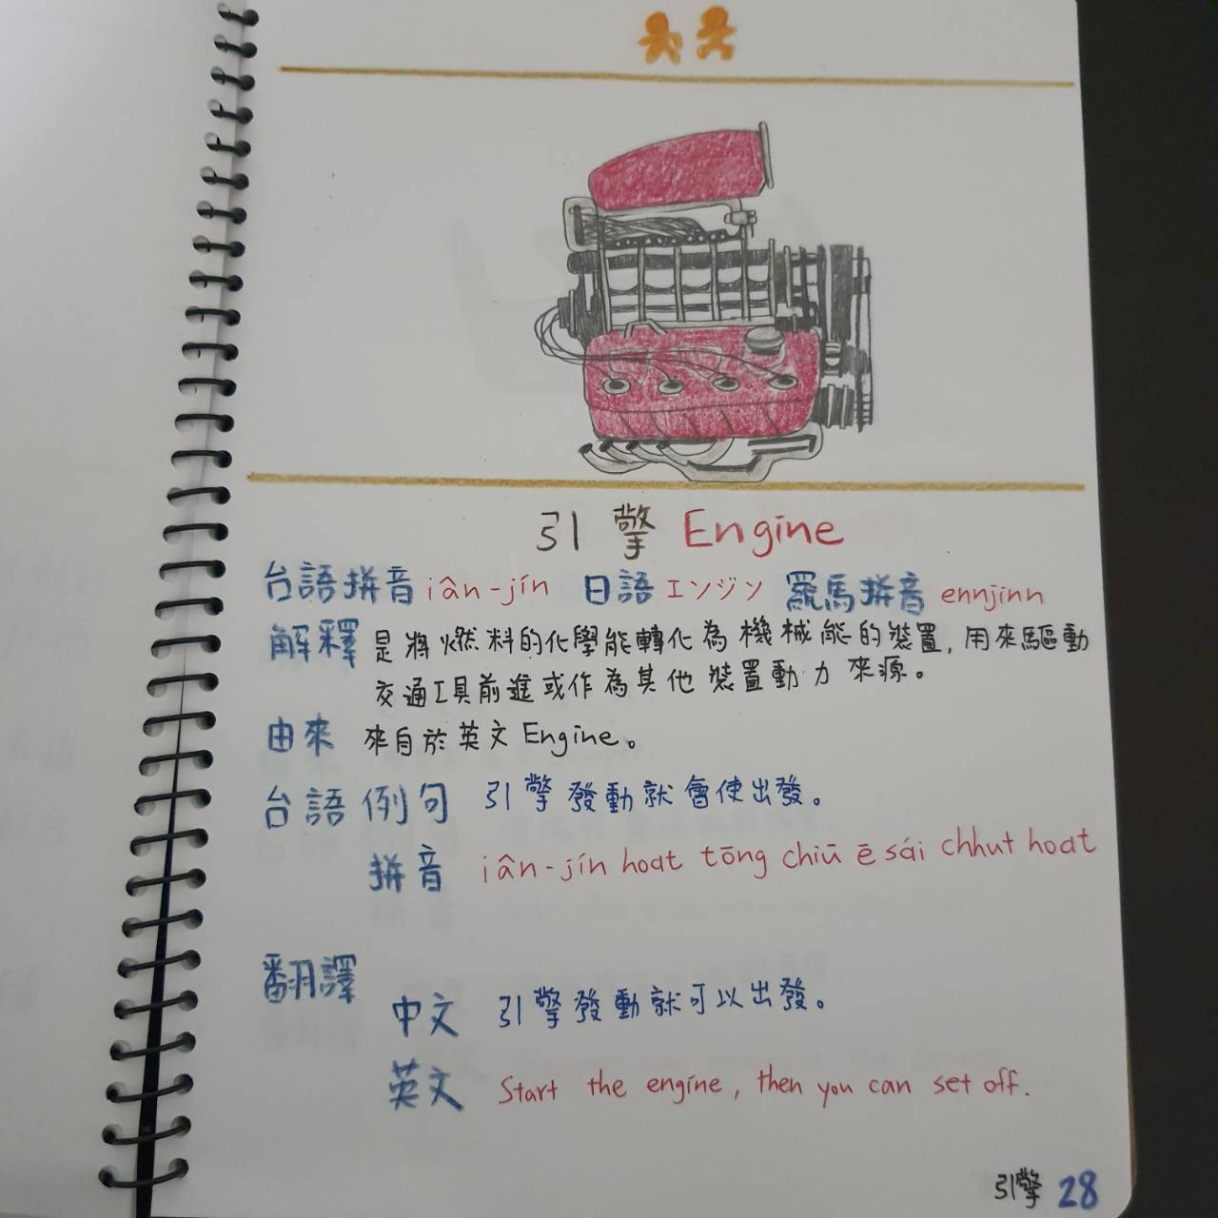
No.28
引擎

Slide 50
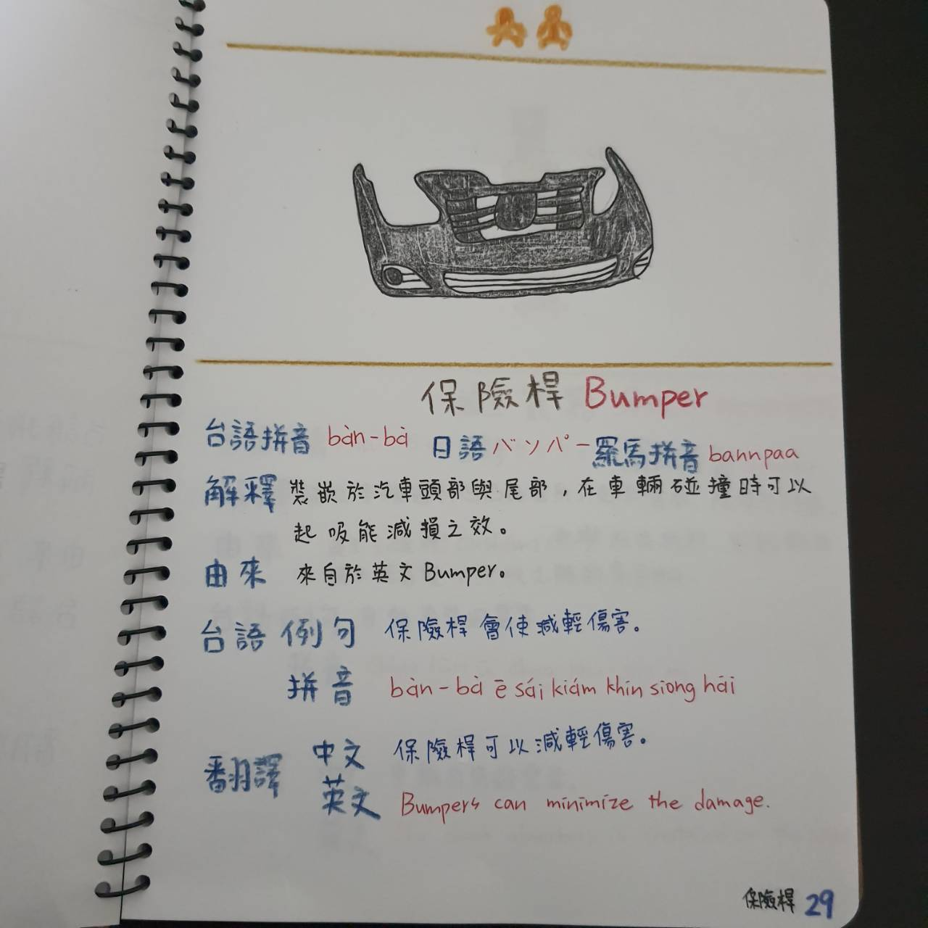
No.29
保險桿

Slide 51
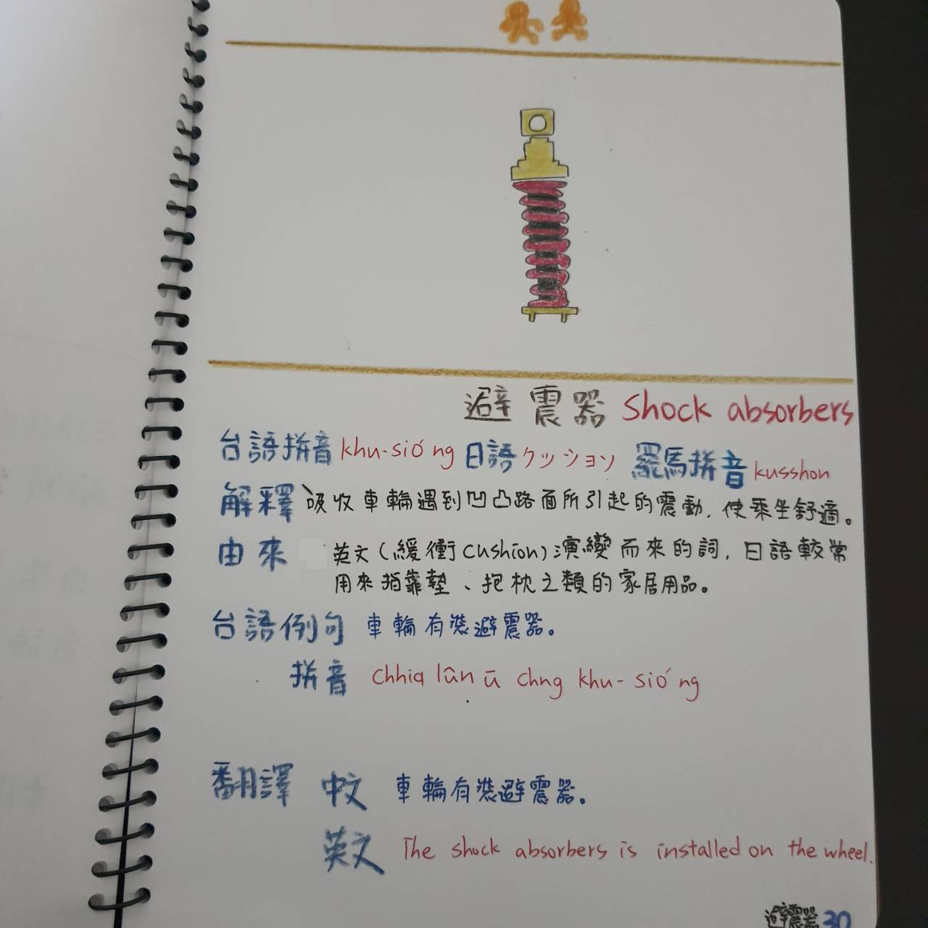
No.30
避震器

Slide 52
五、我的自主學習歷程反思

Slide 53
心得反思
動態循環4Fs反思法
事實
感覺
發現
未來
終於完成隨身冊
幫助更多人連結台語和日語的學習
工程浩大(印象深刻:搬字典)
台語和日文在語源上有很深的淵源

Slide 54
感謝
聆聽

